Slide 1

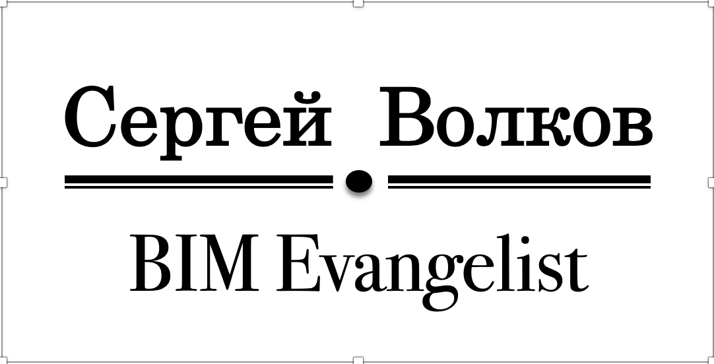
Интегрированный проект
Стратегический подход к внедрению BIM и IPD
Общая методология «Интегрированный подход»
Курс лекций «Информационные технологии в архитектурно-строительном проектирование»
Лекция 2 Часть 1 – Внедрение технологии информационного моделирования
2020 год

Slide 2
1. Введение в технологию: определение
Информационная модель антропогенного объекта – комплексное стандартизированное цифровое представление свойств, параметров, связей антропогенного объекта в виде информационных наборов и сбалансированной многоуровневой матрицы требований, целевых показателей и ресурсных ограничений о материальных и не материальных элементах антропогенного объекта. Одновременно с этим содержащее множество взаимоувязанных верифицированных и валидированных мультидисциплинарных математических и компьютерных моделей: объекта (нульмерных, одномерных, двумерных, трехмерных), процессов, хранения, управления и обмена данными, правила трансформации данных и моделей.
НТД: Дополненной определение ГОСТ Р 57269 – 2016 «Интегрированный подход к управлению информацией жизненного цикла антропогенных объектов и сред. Термины и определения»
Цифровой тенью городской строительной системы – называется информационная модель социокиберфизической системы обеспечивающая сбор и обработку больших данных посредством сетей связи и систем сбора и обработки информации.
Цифровым двойником городской строительной системы – называется информационная модель социокиберфизической городской системы интегрированная с этой социокиберфизической системой посредством сетей связи и систем сбора и обработки информации, основанная на адекватных алгоритмических моделях.
Notes:
Преобразования в строительной отрасли, которые начали или набрали обороты во время строительного бума 2000-х годов включают:
• Ускорение внедрения информационного
моделирования (BIM).
• Развитие методологии интегрированного исполнения проекта
и связанных контракта моделей.
• Увеличение использования компьютерных инструментов моделирования.
• Изменение к программному обеспечению и сетевому управлению проектом.
• Широко распространенное внедрение систем домоуправления.
• Начало изменения к строительству систем автоматизации.
• Экспериментальная работа, чтобы сделать экологические компоненты
активно интерактивный.
• Увеличение принятия стратегий долгосрочного проектирования.
Большее объединение стратегий дизайна на основе фактических данных.
Все эти изменения необходимы для выживания в текущее кризисное время формируют тенденцию к изменению строительной отрасли.
Эти координатные изменения вызваны следующими парадигмами:
Все изменения програмно-ориентированны
Все изменения Дата-ориентированны
Все изменения требуют повышения уровня взаимодействия: Человек-человек, Человек-машина или/и машина-машина в рамках совместной разработки и строительства и эксплуатации.
Добалвение в систему управления проектом программного уровня повышает уровень комплексности подхода.
Вместо простой разработки, средств создания и поддержки, для сегодняшних профессионалов A/E/C/O/O теперь определяют задачу, чтобы разработать и управлять комплексом, интегрированным, системы человека/среды/программного обеспечения, чтобы удовлетворить человеческие, организационные и социальные потребности. (журнал JOURNAL OF THE NATIONAL INSTITUTE OF BUILDING SCIENCES – DECEMBER 2014 )

Slide 3
1.1 Введение в технологию: определение
Информационная модель антропогенного объекта – комплексное стандартизированное цифровое представление свойств, параметров, связей антропогенного объекта в виде информационных наборов и сбалансированной многоуровневой матрицы требований, целевых показателей и ресурсных ограничений о материальных и не материальных элементах антропогенного объекта. Одновременно с этим содержащее множество взаимоувязанных верифицированных и валидированных мультидисциплинарных математических и компьютерных : объекта (нульмерных, одномерных, двумерных, трехмерных), процессов, хранения, управления и обмена данными, правила трансформации данных и моделей.
НТД: Дополненной определение ГОСТ Р 57269 – 2016 «Интегрированный подход к управлению информацией жизненного цикла антропогенных объектов и сред. Термины и определения»
Цифровой тенью городской строительной системы – называется информационная модель социокиберфизической системы обеспечивающая сбор и обработку больших данных посредством сетей связи и систем сбора и обработки информации.
Цифровым двойником городской строительной системы – называется информационная модель социокиберфизической городской системы интегрированная с этой социокиберфизической системой посредством сетей связи и систем сбора и обработки информации, основанная на адекватных алгоритмических моделях.
Notes:
Преобразования в строительной отрасли, которые начали или набрали обороты во время строительного бума 2000-х годов включают:
• Ускорение внедрения информационного
моделирования (BIM).
• Развитие методологии интегрированного исполнения проекта
и связанных контракта моделей.
• Увеличение использования компьютерных инструментов моделирования.
• Изменение к программному обеспечению и сетевому управлению проектом.
• Широко распространенное внедрение систем домоуправления.
• Начало изменения к строительству систем автоматизации.
• Экспериментальная работа, чтобы сделать экологические компоненты
активно интерактивный.
• Увеличение принятия стратегий долгосрочного проектирования.
Большее объединение стратегий дизайна на основе фактических данных.
Все эти изменения необходимы для выживания в текущее кризисное время формируют тенденцию к изменению строительной отрасли.
Эти координатные изменения вызваны следующими парадигмами:
Все изменения програмно-ориентированны
Все изменения Дата-ориентированны
Все изменения требуют повышения уровня взаимодействия: Человек-человек, Человек-машина или/и машина-машина в рамках совместной разработки и строительства и эксплуатации.
Добалвение в систему управления проектом программного уровня повышает уровень комплексности подхода.
Вместо простой разработки, средств создания и поддержки, для сегодняшних профессионалов A/E/C/O/O теперь определяют задачу, чтобы разработать и управлять комплексом, интегрированным, системы человека/среды/программного обеспечения, чтобы удовлетворить человеческие, организационные и социальные потребности. (журнал JOURNAL OF THE NATIONAL INSTITUTE OF BUILDING SCIENCES – DECEMBER 2014 )

Slide 4
1.2 Введение в технологию: определение
Информационная модель антропогенного объекта – комплексное стандартизированное цифровое представление свойств, параметров, связей антропогенного объекта в виде информационных наборов и сбалансированной многоуровневой матрицы требований, целевых показателей и ресурсных ограничений о материальных и не материальных элементах антропогенного объекта. Одновременно с этим содержащее множество взаимоувязанных верифицированных и валидированных мультидисциплинарных математических и компьютерных: объекта (нульмерных, одномерных, двумерных, трехмерных), процессов, хранения, управления и обмена данными, правила трансформации данных и моделей.
НТД: Дополненной определение ГОСТ Р 57269 – 2016 «Интегрированный подход к управлению информацией жизненного цикла антропогенных объектов и сред. Термины и определения»
Цифровой тенью городской строительной системы – называется информационная модель социокиберфизической системы обеспечивающая сбор и обработку больших данных посредством сетей связи и систем сбора и обработки информации.
Цифровым двойником городской строительной системы – называется информационная модель социокиберфизической городской системы интегрированная с этой социокиберфизической системой посредством сетей связи и систем сбора и обработки информации, основанная на адекватных алгоритмических моделях.
Notes:
Преобразования в строительной отрасли, которые начали или набрали обороты во время строительного бума 2000-х годов включают:
• Ускорение внедрения информационного
моделирования (BIM).
• Развитие методологии интегрированного исполнения проекта
и связанных контракта моделей.
• Увеличение использования компьютерных инструментов моделирования.
• Изменение к программному обеспечению и сетевому управлению проектом.
• Широко распространенное внедрение систем домоуправления.
• Начало изменения к строительству систем автоматизации.
• Экспериментальная работа, чтобы сделать экологические компоненты
активно интерактивный.
• Увеличение принятия стратегий долгосрочного проектирования.
Большее объединение стратегий дизайна на основе фактических данных.
Все эти изменения необходимы для выживания в текущее кризисное время формируют тенденцию к изменению строительной отрасли.
Эти координатные изменения вызваны следующими парадигмами:
Все изменения програмно-ориентированны
Все изменения Дата-ориентированны
Все изменения требуют повышения уровня взаимодействия: Человек-человек, Человек-машина или/и машина-машина в рамках совместной разработки и строительства и эксплуатации.
Добалвение в систему управления проектом программного уровня повышает уровень комплексности подхода.
Вместо простой разработки, средств создания и поддержки, для сегодняшних профессионалов A/E/C/O/O теперь определяют задачу, чтобы разработать и управлять комплексом, интегрированным, системы человека/среды/программного обеспечения, чтобы удовлетворить человеческие, организационные и социальные потребности. (журнал JOURNAL OF THE NATIONAL INSTITUTE OF BUILDING SCIENCES – DECEMBER 2014 )

Slide 5
1.3 Введение в технологию: определение
Информационная модель антропогенного объекта – комплексное стандартизированное цифровое представление свойств, параметров, связей антропогенного объекта в виде информационных наборов и сбалансированной многоуровневой матрицы требований, целевых показателей и ресурсных ограничений о материальных и не материальных элементах антропогенного объекта. Одновременно с этим содержащее множество взаимоувязанных верифицированных и валидированных мультидисциплинарных математических и компьютерных моделей: объекта (нульмерных, одномерных, двумерных, трехмерных), процессов, хранения, управления и обмена данными, правила трансформации данных и моделей.
НТД: Дополненной определение ГОСТ Р 57269 – 2016 «Интегрированный подход к управлению информацией жизненного цикла антропогенных объектов и сред. Термины и определения»
Цифровой тенью городской строительной системы – называется информационная модель социокиберфизической системы обеспечивающая сбор и обработку больших данных посредством сетей связи и систем сбора и обработки информации.
Цифровым двойником городской строительной системы – называется информационная модель социокиберфизической городской системы интегрированная с этой социокиберфизической системой посредством сетей связи и систем сбора и обработки информации, основанная на адекватных алгоритмических моделях.
Notes:
Преобразования в строительной отрасли, которые начали или набрали обороты во время строительного бума 2000-х годов включают:
• Ускорение внедрения информационного
моделирования (BIM).
• Развитие методологии интегрированного исполнения проекта
и связанных контракта моделей.
• Увеличение использования компьютерных инструментов моделирования.
• Изменение к программному обеспечению и сетевому управлению проектом.
• Широко распространенное внедрение систем домоуправления.
• Начало изменения к строительству систем автоматизации.
• Экспериментальная работа, чтобы сделать экологические компоненты
активно интерактивный.
• Увеличение принятия стратегий долгосрочного проектирования.
Большее объединение стратегий дизайна на основе фактических данных.
Все эти изменения необходимы для выживания в текущее кризисное время формируют тенденцию к изменению строительной отрасли.
Эти координатные изменения вызваны следующими парадигмами:
Все изменения програмно-ориентированны
Все изменения Дата-ориентированны
Все изменения требуют повышения уровня взаимодействия: Человек-человек, Человек-машина или/и машина-машина в рамках совместной разработки и строительства и эксплуатации.
Добалвение в систему управления проектом программного уровня повышает уровень комплексности подхода.
Вместо простой разработки, средств создания и поддержки, для сегодняшних профессионалов A/E/C/O/O теперь определяют задачу, чтобы разработать и управлять комплексом, интегрированным, системы человека/среды/программного обеспечения, чтобы удовлетворить человеческие, организационные и социальные потребности. (журнал JOURNAL OF THE NATIONAL INSTITUTE OF BUILDING SCIENCES – DECEMBER 2014 )

Slide 6
1.4 Введение в технологию: определение
Информационная модель антропогенного объекта – комплексное стандартизированное цифровое представление свойств, параметров, связей антропогенного объекта в виде информационных наборов и сбалансированной многоуровневой матрица требований, целевых показателей и ресурсных ограничений о материальных и не материальных элементах антропогенного объекта. Одновременно с этим содержащее множество взаимоувязанных верифицированных и валидированных мультидисциплинарных математических и компьютерных моделей: объекта (нульмерных, одномерных, двумерных, трехмерных), процессов, хранения, управления и обмена данными, правила трансформации данных и моделей.
НТД: Дополненной определение ГОСТ Р 57269 – 2016 «Интегрированный подход к управлению информацией жизненного цикла антропогенных объектов и сред. Термины и определения»
Цифровой тенью городской строительной системы – называется информационная модель социокиберфизической системы обеспечивающая сбор и обработку больших данных посредством сетей связи и систем сбора и обработки информации.
Цифровым двойником городской строительной системы – называется информационная модель социокиберфизической городской системы интегрированная с этой социокиберфизической системой посредством сетей связи и систем сбора и обработки информации, основанная на адекватных алгоритмических моделях.
Notes:
Преобразования в строительной отрасли, которые начали или набрали обороты во время строительного бума 2000-х годов включают:
• Ускорение внедрения информационного
моделирования (BIM).
• Развитие методологии интегрированного исполнения проекта
и связанных контракта моделей.
• Увеличение использования компьютерных инструментов моделирования.
• Изменение к программному обеспечению и сетевому управлению проектом.
• Широко распространенное внедрение систем домоуправления.
• Начало изменения к строительству систем автоматизации.
• Экспериментальная работа, чтобы сделать экологические компоненты
активно интерактивный.
• Увеличение принятия стратегий долгосрочного проектирования.
Большее объединение стратегий дизайна на основе фактических данных.
Все эти изменения необходимы для выживания в текущее кризисное время формируют тенденцию к изменению строительной отрасли.
Эти координатные изменения вызваны следующими парадигмами:
Все изменения програмно-ориентированны
Все изменения Дата-ориентированны
Все изменения требуют повышения уровня взаимодействия: Человек-человек, Человек-машина или/и машина-машина в рамках совместной разработки и строительства и эксплуатации.
Добалвение в систему управления проектом программного уровня повышает уровень комплексности подхода.
Вместо простой разработки, средств создания и поддержки, для сегодняшних профессионалов A/E/C/O/O теперь определяют задачу, чтобы разработать и управлять комплексом, интегрированным, системы человека/среды/программного обеспечения, чтобы удовлетворить человеческие, организационные и социальные потребности. (журнал JOURNAL OF THE NATIONAL INSTITUTE OF BUILDING SCIENCES – DECEMBER 2014 )

Slide 7
1.5 Введение в технологию: определение
Информационная модель антропогенного объекта – комплексное стандартизированное цифровое представление свойств, параметров, связей антропогенного объекта в виде информационных наборов и сбалансированной многоуровневой матрица требований, целевых показателей и ресурсных ограничений о материальных и не материальных элементах антропогенного объекта. Одновременно с этим содержащее множество взаимоувязанных верифицированных и валидированных мультидисциплинарных математических и компьютерных моделей: объекта (нульмерных, одномерных, двумерных, трехмерных), процессов, хранения, управления и обмена данными, правила трансформации данных и моделей.
НТД: Дополненной определение ГОСТ Р 57269 – 2016 «Интегрированный подход к управлению информацией жизненного цикла антропогенных объектов и сред. Термины и определения»
Цифровой тенью городской строительной системы – называется информационная модель социокиберфизической системы обеспечивающая сбор и обработку больших данных посредством сетей связи и систем сбора и обработки информации.
Цифровым двойником городской строительной системы – называется информационная модель социокиберфизической городской системы интегрированная с этой социокиберфизической системой посредством сетей связи и систем сбора и обработки информации, основанная на адекватных алгоритмических моделях.
Notes:
Преобразования в строительной отрасли, которые начали или набрали обороты во время строительного бума 2000-х годов включают:
• Ускорение внедрения информационного
моделирования (BIM).
• Развитие методологии интегрированного исполнения проекта
и связанных контракта моделей.
• Увеличение использования компьютерных инструментов моделирования.
• Изменение к программному обеспечению и сетевому управлению проектом.
• Широко распространенное внедрение систем домоуправления.
• Начало изменения к строительству систем автоматизации.
• Экспериментальная работа, чтобы сделать экологические компоненты
активно интерактивный.
• Увеличение принятия стратегий долгосрочного проектирования.
Большее объединение стратегий дизайна на основе фактических данных.
Все эти изменения необходимы для выживания в текущее кризисное время формируют тенденцию к изменению строительной отрасли.
Эти координатные изменения вызваны следующими парадигмами:
Все изменения програмно-ориентированны
Все изменения Дата-ориентированны
Все изменения требуют повышения уровня взаимодействия: Человек-человек, Человек-машина или/и машина-машина в рамках совместной разработки и строительства и эксплуатации.
Добалвение в систему управления проектом программного уровня повышает уровень комплексности подхода.
Вместо простой разработки, средств создания и поддержки, для сегодняшних профессионалов A/E/C/O/O теперь определяют задачу, чтобы разработать и управлять комплексом, интегрированным, системы человека/среды/программного обеспечения, чтобы удовлетворить человеческие, организационные и социальные потребности. (журнал JOURNAL OF THE NATIONAL INSTITUTE OF BUILDING SCIENCES – DECEMBER 2014 )

Slide 8
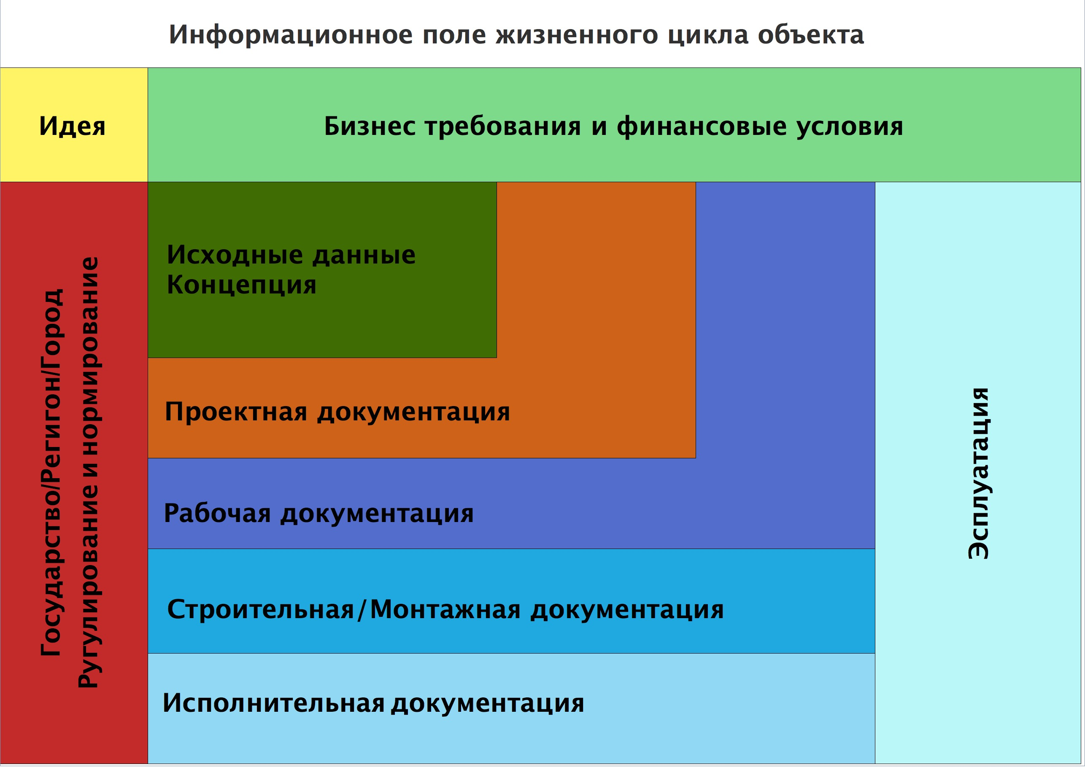
2. Принцип сохранения информации
Волков С.А. 2014 год
Notes:
Формирование информационного поля, где на пересечении возможностей бизнеса, требований и правил государственного регулирования зарождается идея того или иного проекта, которое влияет на развитие проекта в рамках жизненного цикла объекта.
Реализация базовых принципов интегрированного проектирования!
В результате для каждой стадии проекта формируются определенные информационные блоки, что позволяет обеспечить должный уровень прозрачности, контролируемости и управляемости информацией в рамках всего жизненного цикла проекта.
В соответсвии с этим подходом контроль качества может осуществляться как в ручном режиме на основании регламентов, законодательных и технических норм, так и в полу автоматическом режиме, когда все проектные данные и решения проверяются на соответствие требованиям: законодательным и техническим нормам, правилам ведения проекта компании, правилам и методике ввода объекта в эксплуатацию и другим корпоративным требованиям.
В идеальном случае вся информация по проекту храниться в электронном семантически анализируемом виде связанном с Информационной моделью здания и территории. Все параметры, по которым проводится анализ проекта оцифрованы и могут быть проанализированы в автоматическом режиме. Полная информационная модель здания и территории позволяют проводить комплексный анализ и имитационное моделирование для всесторонней оценки проекта. Так например, инвестиционная модель проекта связана с технико-экономическими показателями объекта, содержащимися в информационной модели здания, которые могут меняться в рамках проектирования, что соответственно должно отражаться на изменении инвестиционной модели. Это позволяет отследить в рамках всего жизненного цикла инвестиционно-строительного проекта бизнес-характеристики и обеспечить максимальный положительный эффект.

Slide 9
2.1. Принцип сохранения информации
Сбалансированная многоуровневая матрица требований, целевых показателей и ресурсных ограничений о материальных и не материальных элементах антропогенного объекта
Волков С.А. 2014 год
Notes:
Формирование информационного поля, где на пересечении возможностей бизнеса, требований и правил государственного регулирования зарождается идея того или иного проекта, которое влияет на развитие проекта в рамках жизненного цикла объекта.
Реализация базовых принципов интегрированного проектирования!
В результате для каждой стадии проекта формируются определенные информационные блоки, что позволяет обеспечить должный уровень прозрачности, контролируемости и управляемости информацией в рамках всего жизненного цикла проекта.
В соответсвии с этим подходом контроль качества может осуществляться как в ручном режиме на основании регламентов, законодательных и технических норм, так и в полу автоматическом режиме, когда все проектные данные и решения проверяются на соответствие требованиям: законодательным и техническим нормам, правилам ведения проекта компании, правилам и методике ввода объекта в эксплуатацию и другим корпоративным требованиям.
В идеальном случае вся информация по проекту храниться в электронном семантически анализируемом виде связанном с Информационной моделью здания и территории. Все параметры, по которым проводится анализ проекта оцифрованы и могут быть проанализированы в автоматическом режиме. Полная информационная модель здания и территории позволяют проводить комплексный анализ и имитационное моделирование для всесторонней оценки проекта. Так например, инвестиционная модель проекта связана с технико-экономическими показателями объекта, содержащимися в информационной модели здания, которые могут меняться в рамках проектирования, что соответственно должно отражаться на изменении инвестиционной модели. Это позволяет отследить в рамках всего жизненного цикла инвестиционно-строительного проекта бизнес-характеристики и обеспечить максимальный положительный эффект.

Slide 10
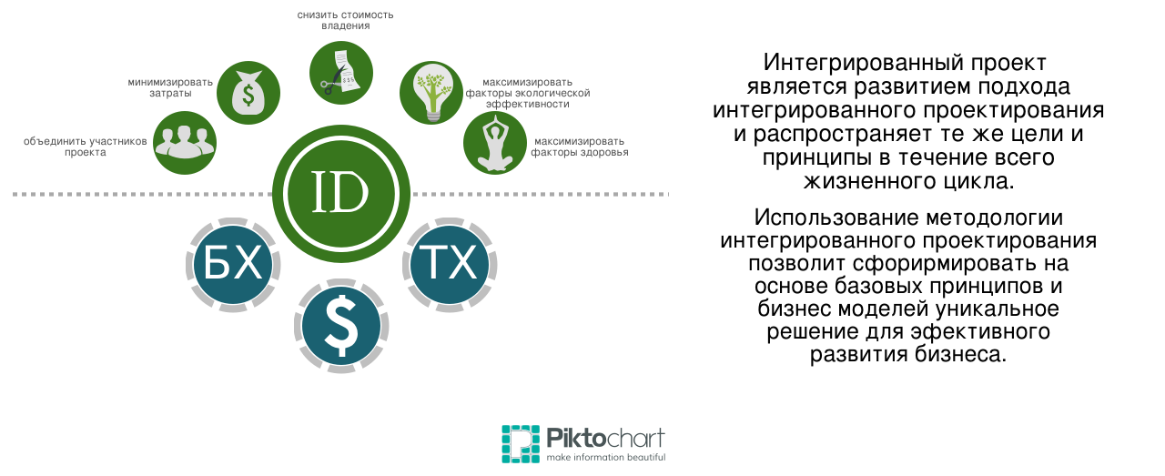
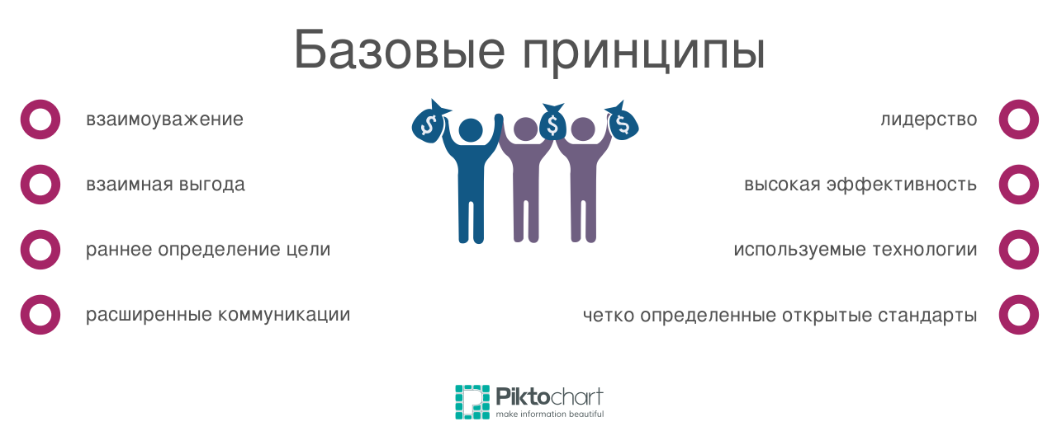
3. Интегрированный подход. Идеология. Основы и принципы.
Комплексный подход к организации процесса проектирования, призванный объединить всех участников проекта, формирующий творческую среду для выявления и использования в рамках проекта стратегий, которые преследуют целью спроектировать и построить объект с минимальными затратами ресурсов, снижением стоимости владения и максимизации факторов здоровья и экологической эффективности, одновременно учитывая безопасность, доступность, эстетику, охрану памятников истории и другие цели проектирования.
Notes:
Integrated Design - интегрированное проектирование. Комплексный подход к организации процесса проектирования, призванный объединить всех участников проекта, формирующий творческую среду для выявления и использования в рамках проекта стратегий, которые преследуют целью спроектировать и построить объект с минимальными затратами ресурсов, снижением стоимости владения и максимизации факторов здоровья и экологической эффективности посредством контроля большого количества параметров, начиная от качества воздуха в помещении (IAQ) и заканчивая защитой среды обитания – одновременно учитывая безопасность, доступность, эстетику, охрану памятников истории и другие цели проектирования. Интегрированный подход формирует множество преимуществ начиная с ранних стадий проекта, наиболее важными являются: экономия денег и времени, при повышении бизнес и технических характеристик проекта.
Интегрированный проект является развитием подхода интегрированного проектирования и распространяет те же цели и принципы в течение всего жизненного цикла.
6.1.1 Моделеориентированный подход рассматривает объект как систему и учитывает на каждом этапе жизненного цикла следующие аспекты:
− функциональный;
− технический;
− экономический;
− экологический;
− социальный;
− культурный
и другие в зависимости от требований проекта и решаемых задач.
Соответственно на каждом этапе жизненного цикла объекта формируется информационная модель с необходимым уровнем проработки.
6.1.2 Совместная работа междисциплинарный команды, обеспечивает комплексный анализ и вовлечение максимально необходимого/возможного количества участников процесса.
6.1.3 Накопление знаний является неотъемлемой составляющей процесса моделирования на любом этапе жизненного цикла объекта.
6.1.4 Структура модели формируется на основе базовой онтологии.
6.1.5 Базовым набором метаданных является Дублинское ядро в соответствии с ГОСТ Р ИСО 15836.
6.1.6 При разработке моделей рекомендуется использовать современные языки моделирования, основанные на беспричинном (акаузальном) подходе, включающем объектно-ориентированное и физическое моделирование.
6.1.7 При декомпозиции объекта рекомендуется использовать компонентную декомпозицию, т.е. декомпозицию системы на физические компоненты.
6.1.8 Планирования вычислительного эксперимента обеспечивается применением методов и приемов планирования эксперимента.
6.1.9 Конкретизация условий и области применения разрабатываемой математической модели исходя из точки зрения.
П р и м е ч а н и е – Данный принцип требует построения нескольких математических моделей исследуемого объекта, с достаточной степенью адекватности в соответствии с принципом декомпозиции для различных точек зрения.
6.1.10 Опережающая математическая строгость и глубина феноменологического описания явления. В соответствии с принципом 6.1.6 при разработке математических моделей необходимо построение физических закономерностей отдельных явлений на порядок более строгих и глубоких, чем определено постановкой конкретной задачи. Этот принцип дополняет принцип 6.1.8.

Slide 11
4. Уровень зрелости BIM
Notes:
Преобразования в строительной отрасли, которые начали или набрали обороты во время строительного бума 2000-х годов включают:
• Ускорение внедрения информационного
моделирования (BIM).
• Развитие методологии интегрированного исполнения проекта
и связанных контракта моделей.
• Увеличение использования компьютерных инструментов моделирования.
• Изменение к программному обеспечению и сетевому управлению проектом.
• Широко распространенное внедрение систем домоуправления.
• Начало изменения к строительству систем автоматизации.
• Экспериментальная работа, чтобы сделать экологические компоненты
активно интерактивный.
• Увеличение принятия стратегий долгосрочного проектирования.
Большее объединение стратегий дизайна на основе фактических данных.
Все эти изменения необходимы для выживания в текущее кризисное время формируют тенденцию к изменению строительной отрасли.
Эти координатные изменения вызваны следующими парадигмами:
Все изменения програмно-ориентированны
Все изменения Дата-ориентированны
Все изменения требуют повышения уровня взаимодействия: Человек-человек, Человек-машина или/и машина-машина в рамках совместной разработки и строительства и эксплуатации.
Добалвение в систему управления проектом программного уровня повышает уровень комплексности подхода.
Вместо простой разработки, средств создания и поддержки, для сегодняшних профессионалов A/E/C/O/O теперь определяют задачу, чтобы разработать и управлять комплексом, интегрированным, системы человека/среды/программного обеспечения, чтобы удовлетворить человеческие, организационные и социальные потребности. (журнал JOURNAL OF THE NATIONAL INSTITUTE OF BUILDING SCIENCES – DECEMBER 2014 )

Slide 12
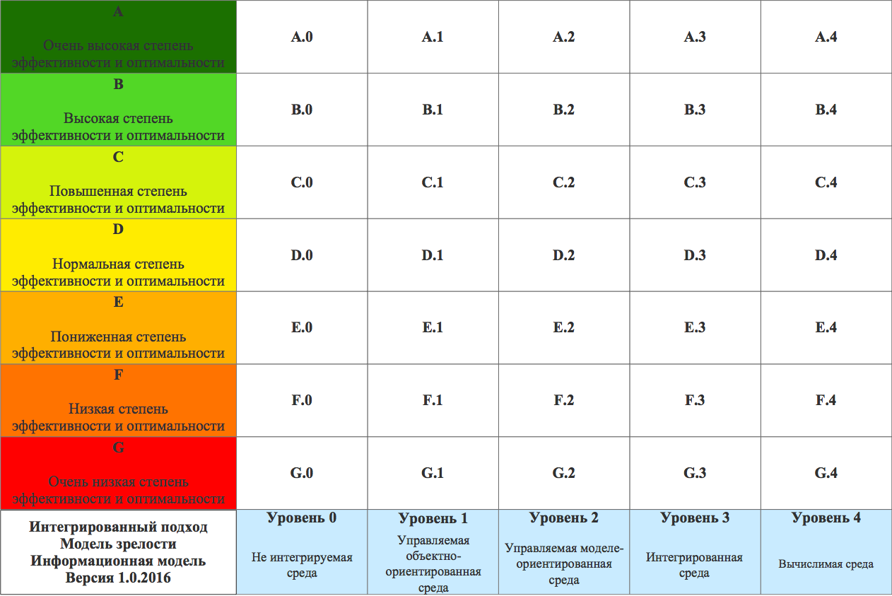
4.1. ИП: Оценка зрелости модели и моделирования
Notes:
Разработка корпоративного стандарта на информационное моделирование включая:
Требования к информационному обмену
Требования к

Slide 13
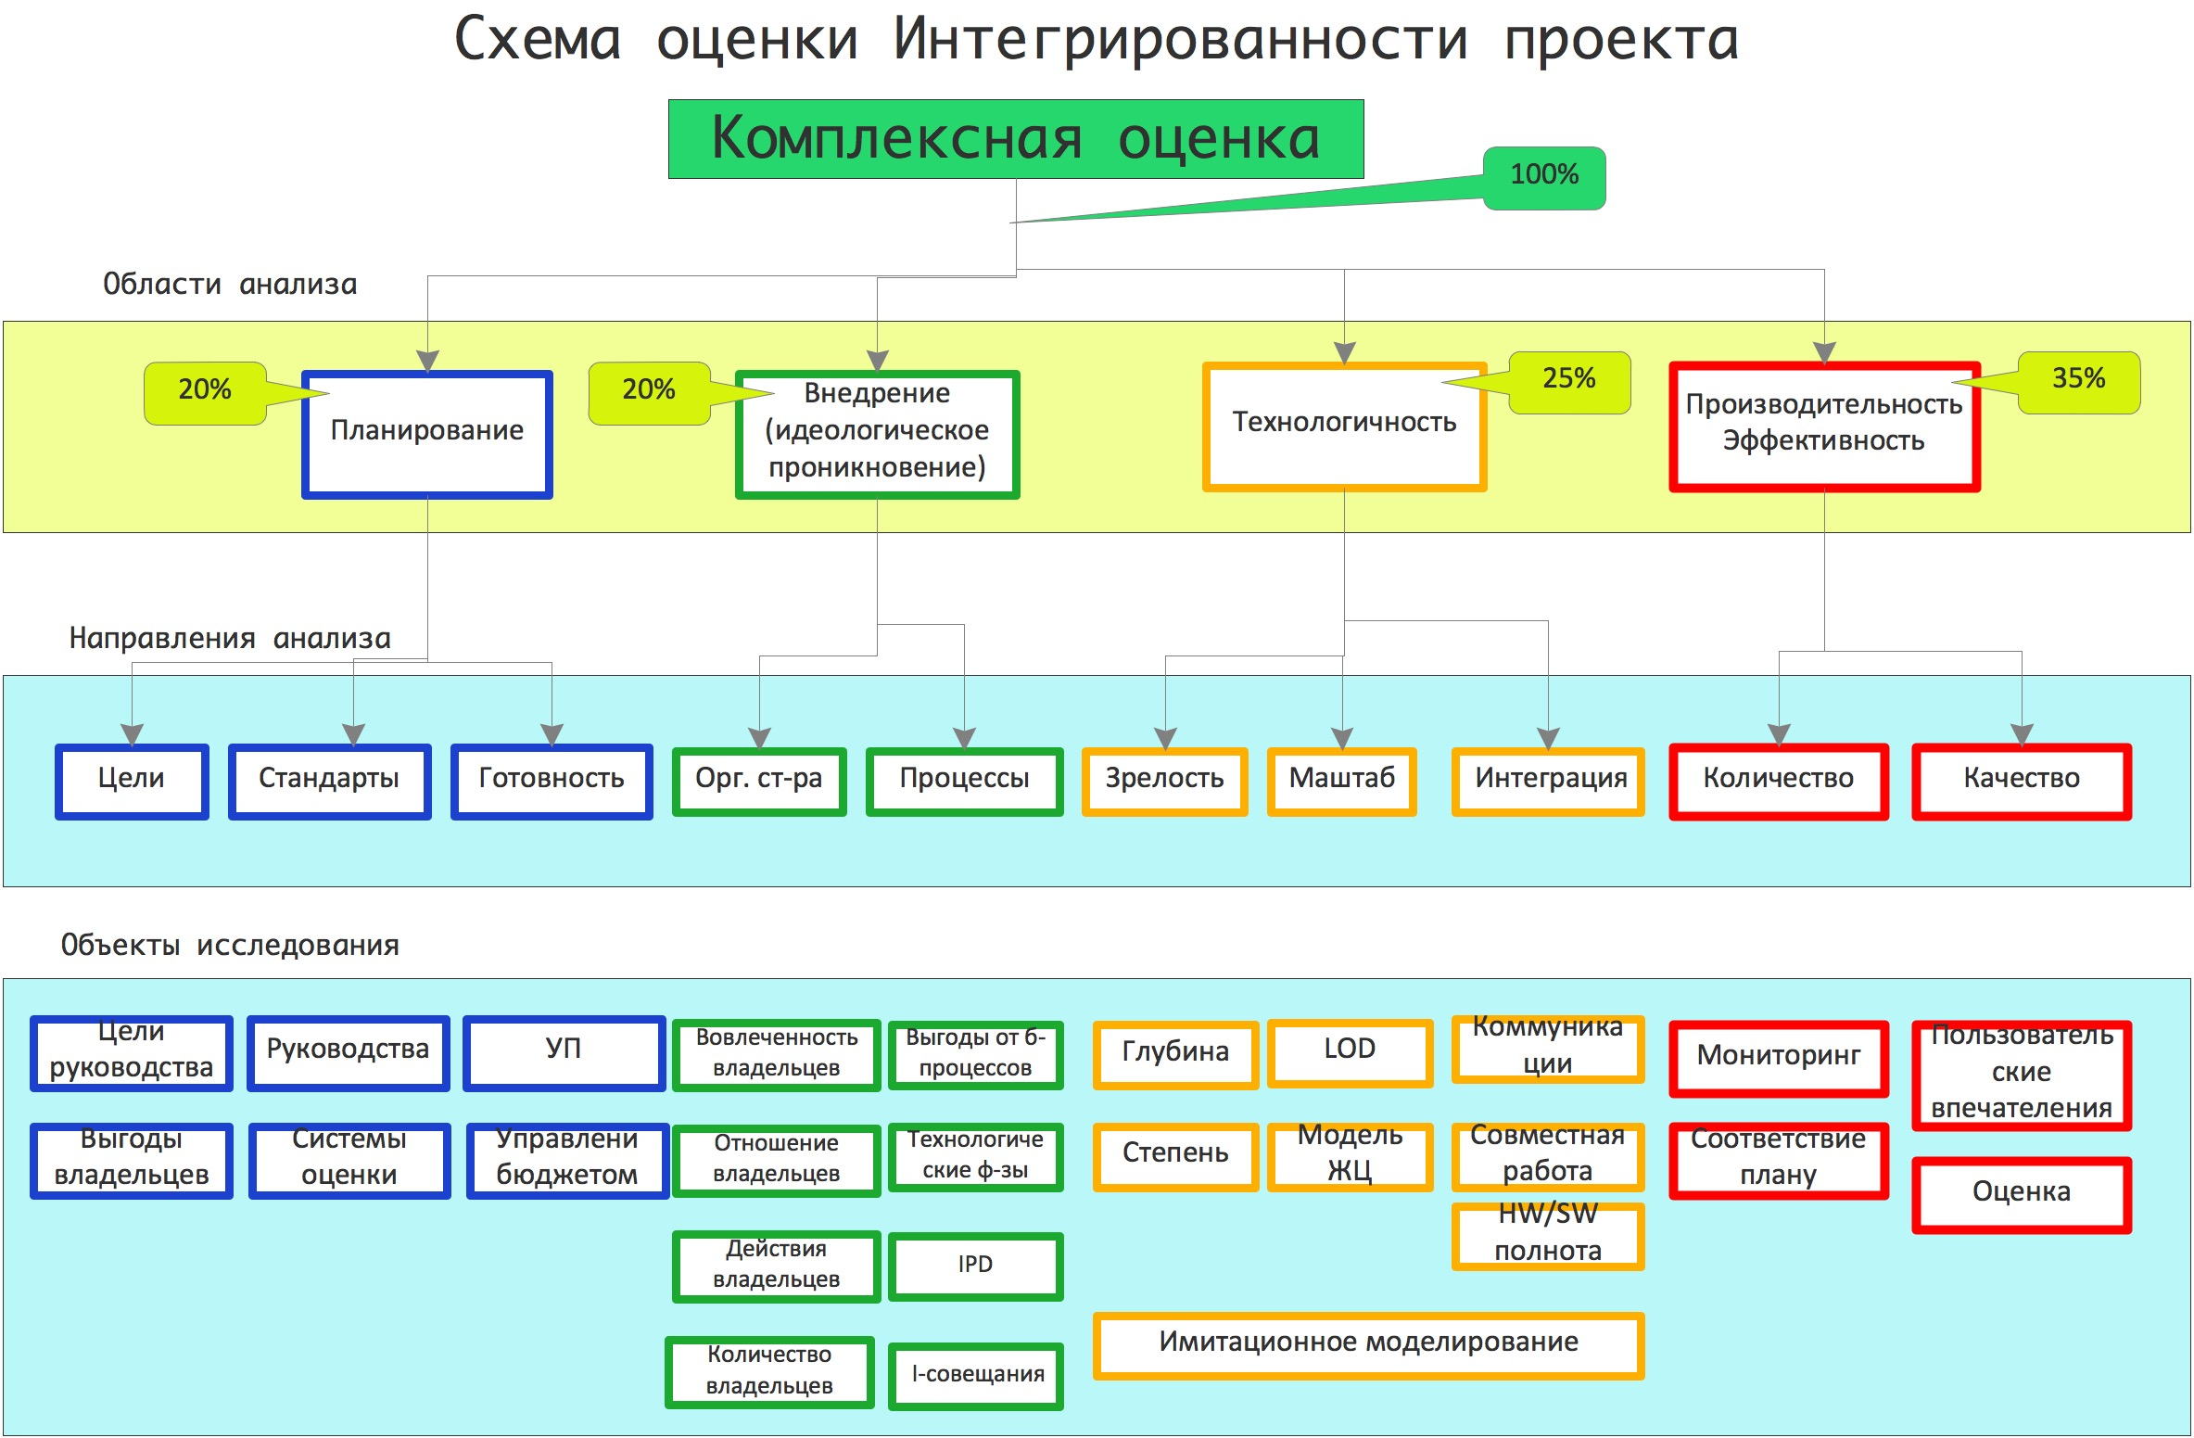
4.2 Анализ работы организации - Методология

Slide 14
5. История развития технологии
Прошлое моделирования
Настоящее моделирования
Будущее моделирования
Бумажные чертежи
Электронные 2D чертежи
2D модели
3D модели
Информационная модель объекта
Технология информационного моделирования
Тенденции и перспективы
Информационная модель города
Алгоритмическое моделирование
Нейросетевое моделирование
Notes:
Преобразования в строительной отрасли, которые начали или набрали обороты во время строительного бума 2000-х годов включают:
• Ускорение внедрения информационного
моделирования (BIM).
• Развитие методологии интегрированного исполнения проекта
и связанных контракта моделей.
• Увеличение использования компьютерных инструментов моделирования.
• Изменение к программному обеспечению и сетевому управлению проектом.
• Широко распространенное внедрение систем домоуправления.
• Начало изменения к строительству систем автоматизации.
• Экспериментальная работа, чтобы сделать экологические компоненты
активно интерактивный.
• Увеличение принятия стратегий долгосрочного проектирования.
Большее объединение стратегий дизайна на основе фактических данных.
Все эти изменения необходимы для выживания в текущее кризисное время формируют тенденцию к изменению строительной отрасли.
Эти координатные изменения вызваны следующими парадигмами:
Все изменения програмно-ориентированны
Все изменения Дата-ориентированны
Все изменения требуют повышения уровня взаимодействия: Человек-человек, Человек-машина или/и машина-машина в рамках совместной разработки и строительства и эксплуатации.
Добалвение в систему управления проектом программного уровня повышает уровень комплексности подхода.
Вместо простой разработки, средств создания и поддержки, для сегодняшних профессионалов A/E/C/O/O теперь определяют задачу, чтобы разработать и управлять комплексом, интегрированным, системы человека/среды/программного обеспечения, чтобы удовлетворить человеческие, организационные и социальные потребности. (журнал JOURNAL OF THE NATIONAL INSTITUTE OF BUILDING SCIENCES – DECEMBER 2014 )

Slide 15
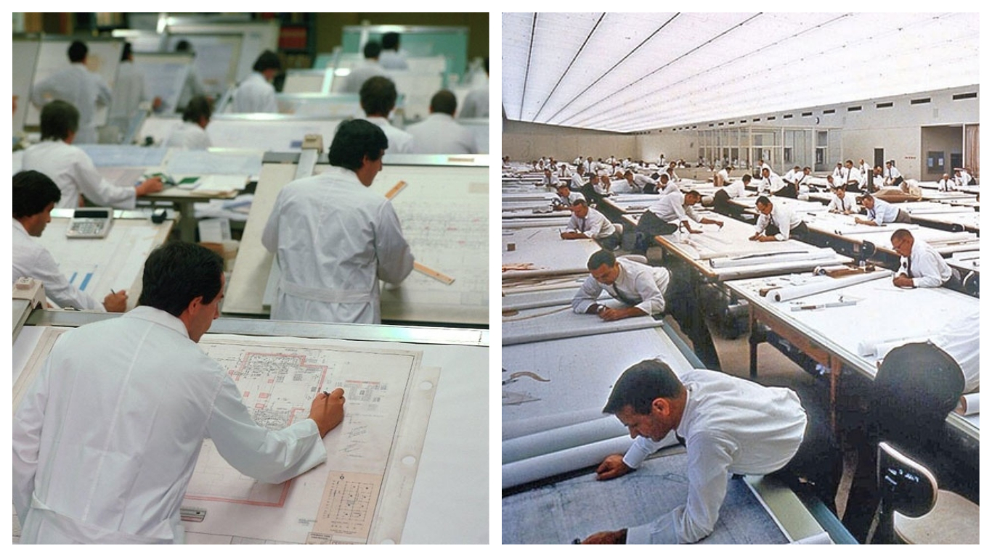
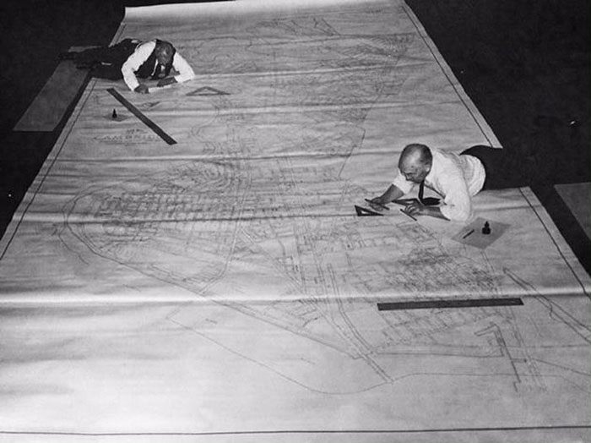
5.1. От бумажных чертежей к электронной бумаге
Примерно до середины 1990-х …
Результат: Пакет бумажной документации
Правила черчения: ЕСКД, СПДС
Моделирование: в голове инженера
Инженерные расчеты: калькулятор
Координация: в голове ГИП, ГАП
Время на создание продукта: месяцы и годы
Цена ошибки: переработка всего проекта
Проверка ошибок: служба нормоконтроля
Ответственность: персональная
Notes:
Преобразования в строительной отрасли, которые начали или набрали обороты во время строительного бума 2000-х годов включают:
• Ускорение внедрения информационного
моделирования (BIM).
• Развитие методологии интегрированного исполнения проекта
и связанных контракта моделей.
• Увеличение использования компьютерных инструментов моделирования.
• Изменение к программному обеспечению и сетевому управлению проектом.
• Широко распространенное внедрение систем домоуправления.
• Начало изменения к строительству систем автоматизации.
• Экспериментальная работа, чтобы сделать экологические компоненты
активно интерактивный.
• Увеличение принятия стратегий долгосрочного проектирования.
Большее объединение стратегий дизайна на основе фактических данных.
Все эти изменения необходимы для выживания в текущее кризисное время формируют тенденцию к изменению строительной отрасли.
Эти координатные изменения вызваны следующими парадигмами:
Все изменения програмно-ориентированны
Все изменения Дата-ориентированны
Все изменения требуют повышения уровня взаимодействия: Человек-человек, Человек-машина или/и машина-машина в рамках совместной разработки и строительства и эксплуатации.
Добалвение в систему управления проектом программного уровня повышает уровень комплексности подхода.
Вместо простой разработки, средств создания и поддержки, для сегодняшних профессионалов A/E/C/O/O теперь определяют задачу, чтобы разработать и управлять комплексом, интегрированным, системы человека/среды/программного обеспечения, чтобы удовлетворить человеческие, организационные и социальные потребности. (журнал JOURNAL OF THE NATIONAL INSTITUTE OF BUILDING SCIENCES – DECEMBER 2014 )

Slide 16
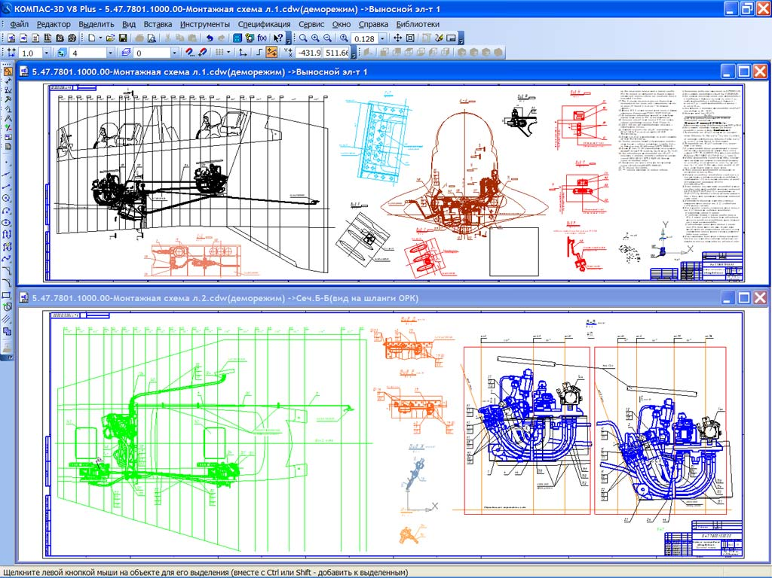
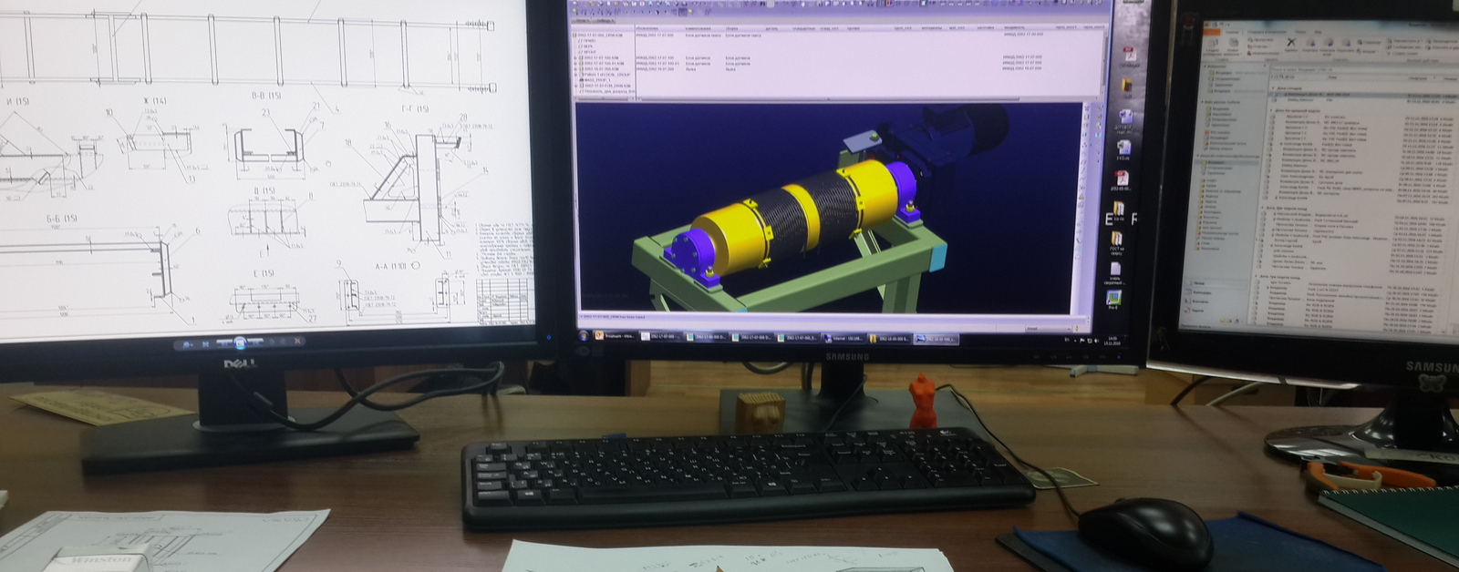
5.2. От бумажных чертежей к электронной бумаге
Примерно с середины 1990-х до 2010-х
Результат: Пакет бумажной документации
Правила черчения: ЕСКД, СПДС
Моделирование: в голове инженера + САПР
Инженерные расчеты: расчетные комплексы
Координация: в голове ГИП, ГАП + Визуализация
Время на создание продукта: месяцы
Цена ошибки: переработка части проекта
Проверка ошибок: служба нормоконтроля
Ответственность: персонально-коллективная
Notes:
Преобразования в строительной отрасли, которые начали или набрали обороты во время строительного бума 2000-х годов включают:
• Ускорение внедрения информационного
моделирования (BIM).
• Развитие методологии интегрированного исполнения проекта
и связанных контракта моделей.
• Увеличение использования компьютерных инструментов моделирования.
• Изменение к программному обеспечению и сетевому управлению проектом.
• Широко распространенное внедрение систем домоуправления.
• Начало изменения к строительству систем автоматизации.
• Экспериментальная работа, чтобы сделать экологические компоненты
активно интерактивный.
• Увеличение принятия стратегий долгосрочного проектирования.
Большее объединение стратегий дизайна на основе фактических данных.
Все эти изменения необходимы для выживания в текущее кризисное время формируют тенденцию к изменению строительной отрасли.
Эти координатные изменения вызваны следующими парадигмами:
Все изменения програмно-ориентированны
Все изменения Дата-ориентированны
Все изменения требуют повышения уровня взаимодействия: Человек-человек, Человек-машина или/и машина-машина в рамках совместной разработки и строительства и эксплуатации.
Добалвение в систему управления проектом программного уровня повышает уровень комплексности подхода.
Вместо простой разработки, средств создания и поддержки, для сегодняшних профессионалов A/E/C/O/O теперь определяют задачу, чтобы разработать и управлять комплексом, интегрированным, системы человека/среды/программного обеспечения, чтобы удовлетворить человеческие, организационные и социальные потребности. (журнал JOURNAL OF THE NATIONAL INSTITUTE OF BUILDING SCIENCES – DECEMBER 2014 )

Slide 17
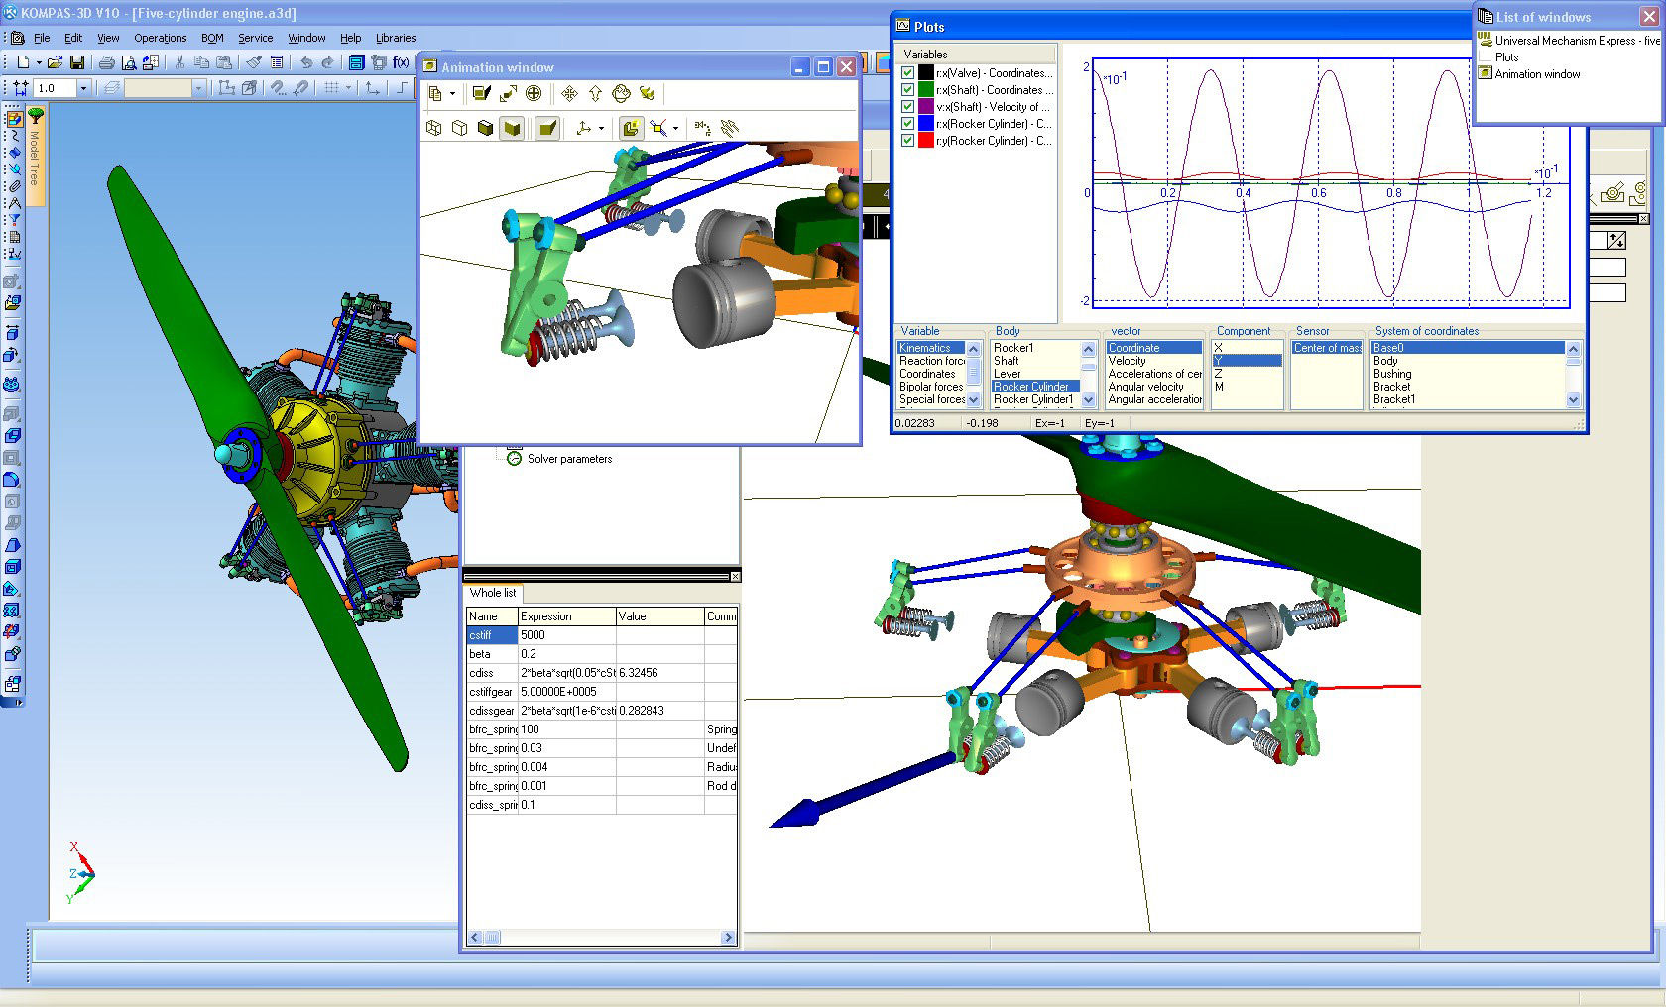
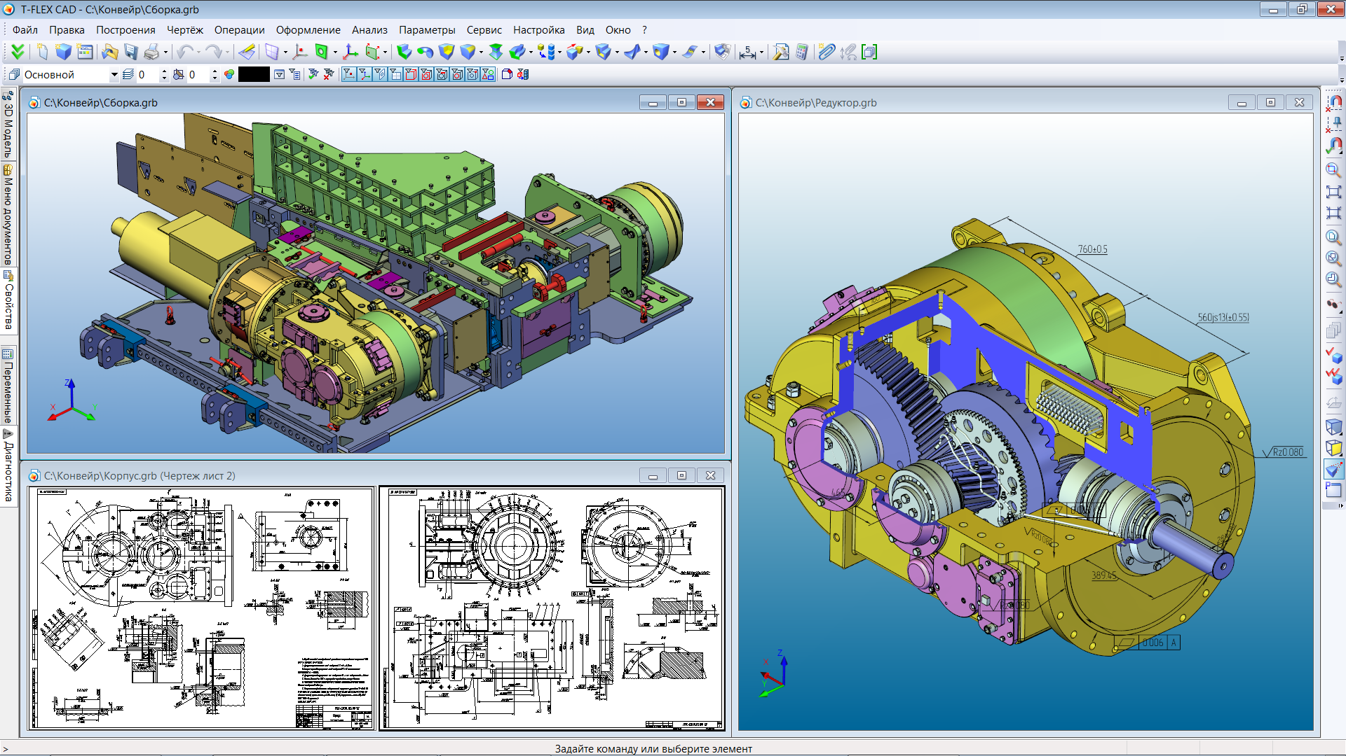
5.3. Введение в технологию: Жизненный цикл
Примерно с середины 2000-х до 2010-х +
Результат: Параметрическая модель
Правила черчения: ЕСКД, СПДС
Моделирование: объектно-ориентированный 3D САПР
Инженерные расчеты: расчетные комплексы
Координация: параметрические связи и атрибуты
Время на создание продукта: недели
Цена ошибки: переработка отдельных элементов
Проверка ошибок: системы проверки ошибок
Ответственность: персонально-коллективная
Notes:
Преобразования в строительной отрасли, которые начали или набрали обороты во время строительного бума 2000-х годов включают:
• Ускорение внедрения информационного
моделирования (BIM).
• Развитие методологии интегрированного исполнения проекта
и связанных контракта моделей.
• Увеличение использования компьютерных инструментов моделирования.
• Изменение к программному обеспечению и сетевому управлению проектом.
• Широко распространенное внедрение систем домоуправления.
• Начало изменения к строительству систем автоматизации.
• Экспериментальная работа, чтобы сделать экологические компоненты
активно интерактивный.
• Увеличение принятия стратегий долгосрочного проектирования.
Большее объединение стратегий дизайна на основе фактических данных.
Все эти изменения необходимы для выживания в текущее кризисное время формируют тенденцию к изменению строительной отрасли.
Эти координатные изменения вызваны следующими парадигмами:
Все изменения програмно-ориентированны
Все изменения Дата-ориентированны
Все изменения требуют повышения уровня взаимодействия: Человек-человек, Человек-машина или/и машина-машина в рамках совместной разработки и строительства и эксплуатации.
Добалвение в систему управления проектом программного уровня повышает уровень комплексности подхода.
Вместо простой разработки, средств создания и поддержки, для сегодняшних профессионалов A/E/C/O/O теперь определяют задачу, чтобы разработать и управлять комплексом, интегрированным, системы человека/среды/программного обеспечения, чтобы удовлетворить человеческие, организационные и социальные потребности. (журнал JOURNAL OF THE NATIONAL INSTITUTE OF BUILDING SCIENCES – DECEMBER 2014 )

Slide 18
5.4. Ключевые проблемы обработки данных ИСП
Отсутствие единого формата наименования файлов
Отсутствие единого формата наименования слоев, моделей, объектов и т.д.
Поддержка многоязычности в международных проектах
Отсутствие единых подходов к формированию цифровых чертежей (2D моделей)
Отсутствие единых подходов к созданию и использованию информационных моделей элементов объекта
Отсутствие единого подхода к использованию библиотек элементов
Сложности восстановления библиотечных элементов из общеобменного формата
Сложно автоматически структурировать информацию при получении данных от проектировщика, монтажной организации, разработчика генерального плана и эксплуатирующей организации
Проблемы при синхронизации данных с различными информационными системами
Notes:
Преобразования в строительной отрасли, которые начали или набрали обороты во время строительного бума 2000-х годов включают:
• Ускорение внедрения информационного
моделирования (BIM).
• Развитие методологии интегрированного исполнения проекта
и связанных контракта моделей.
• Увеличение использования компьютерных инструментов моделирования.
• Изменение к программному обеспечению и сетевому управлению проектом.
• Широко распространенное внедрение систем домоуправления.
• Начало изменения к строительству систем автоматизации.
• Экспериментальная работа, чтобы сделать экологические компоненты
активно интерактивный.
• Увеличение принятия стратегий долгосрочного проектирования.
Большее объединение стратегий дизайна на основе фактических данных.
Все эти изменения необходимы для выживания в текущее кризисное время формируют тенденцию к изменению строительной отрасли.
Эти координатные изменения вызваны следующими парадигмами:
Все изменения програмно-ориентированны
Все изменения Дата-ориентированны
Все изменения требуют повышения уровня взаимодействия: Человек-человек, Человек-машина или/и машина-машина в рамках совместной разработки и строительства и эксплуатации.
Добалвение в систему управления проектом программного уровня повышает уровень комплексности подхода.
Вместо простой разработки, средств создания и поддержки, для сегодняшних профессионалов A/E/C/O/O теперь определяют задачу, чтобы разработать и управлять комплексом, интегрированным, системы человека/среды/программного обеспечения, чтобы удовлетворить человеческие, организационные и социальные потребности. (журнал JOURNAL OF THE NATIONAL INSTITUTE OF BUILDING SCIENCES – DECEMBER 2014 )

Slide 19

5.5. Как организован информационный обмена сейчас
Бумажный отчёт о выполнении эксплуатационных регламентов
ТЗ
РД
ИД
ИД
РД
Собственник
Проектировщик
Монтажная организация
Собственник
Эксплуатирующая организация
Монтажная организация
ИД
Исполнительная документация по ремонтам и реконструкции
Бумажный Архив
Данные не интегрированы
Не обеспечена целостность документов
Нет возможность проводить сценарный анализ
Нет возможность проводить имитационное моделирование
Возможно накопление ошибок на всех этапах работы с ИД
Возможна недостоверность информации
Notes:
Преобразования в строительной отрасли, которые начали или набрали обороты во время строительного бума 2000-х годов включают:
• Ускорение внедрения информационного
моделирования (BIM).
• Развитие методологии интегрированного исполнения проекта
и связанных контракта моделей.
• Увеличение использования компьютерных инструментов моделирования.
• Изменение к программному обеспечению и сетевому управлению проектом.
• Широко распространенное внедрение систем домоуправления.
• Начало изменения к строительству систем автоматизации.
• Экспериментальная работа, чтобы сделать экологические компоненты
активно интерактивный.
• Увеличение принятия стратегий долгосрочного проектирования.
Большее объединение стратегий дизайна на основе фактических данных.
Все эти изменения необходимы для выживания в текущее кризисное время формируют тенденцию к изменению строительной отрасли.
Эти координатные изменения вызваны следующими парадигмами:
Все изменения програмно-ориентированны
Все изменения Дата-ориентированны
Все изменения требуют повышения уровня взаимодействия: Человек-человек, Человек-машина или/и машина-машина в рамках совместной разработки и строительства и эксплуатации.
Добалвение в систему управления проектом программного уровня повышает уровень комплексности подхода.
Вместо простой разработки, средств создания и поддержки, для сегодняшних профессионалов A/E/C/O/O теперь определяют задачу, чтобы разработать и управлять комплексом, интегрированным, системы человека/среды/программного обеспечения, чтобы удовлетворить человеческие, организационные и социальные потребности. (журнал JOURNAL OF THE NATIONAL INSTITUTE OF BUILDING SCIENCES – DECEMBER 2014 )

Slide 20
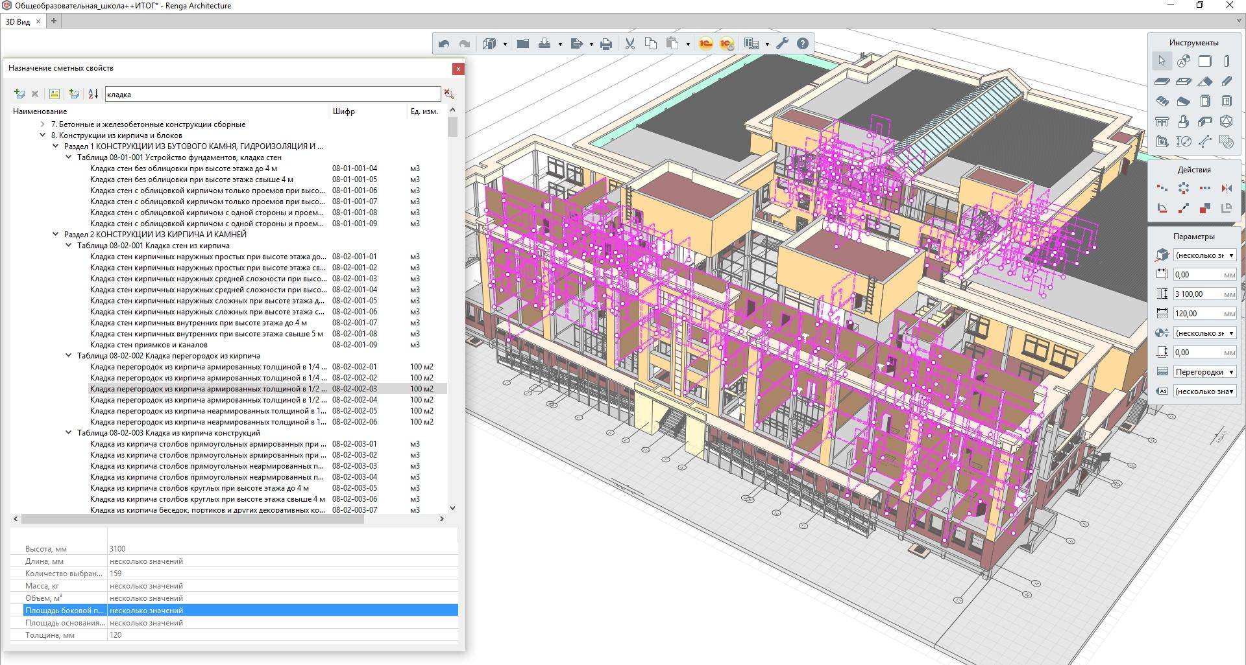
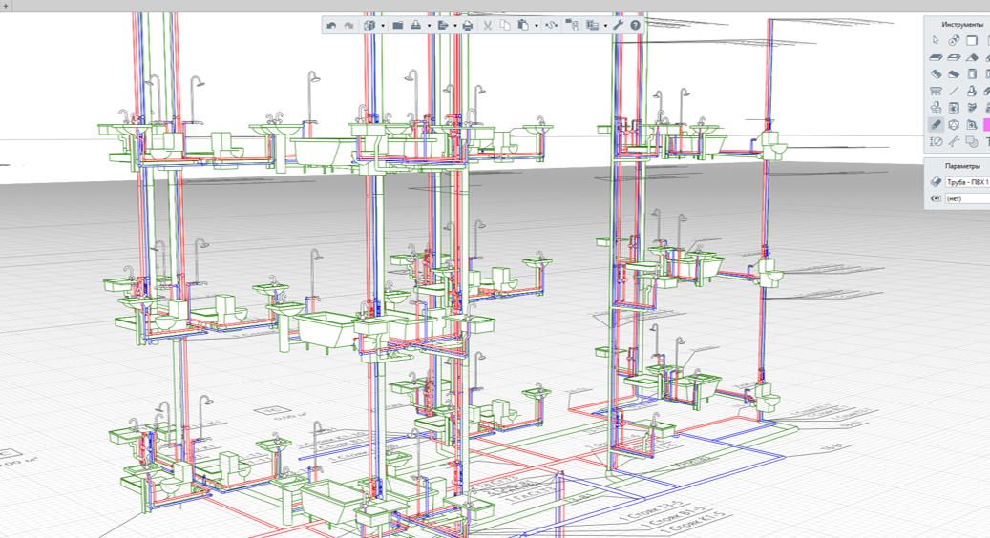
5.6. Введение в технологию: Жизненный цикл
Примерно с середины 2010-х
Результат: Интегрированная модель
Правила черчения: ТИМ-Стандарт
Моделирование: ТИМ-Системы
Координация: параметрические и логические связи
Время на создание продукта: дни и недели
Цена ошибки: незначительная потеря времени
Проверка ошибок: системы проверки ошибок
Ответственность: коллективная
Notes:
Преобразования в строительной отрасли, которые начали или набрали обороты во время строительного бума 2000-х годов включают:
• Ускорение внедрения информационного
моделирования (BIM).
• Развитие методологии интегрированного исполнения проекта
и связанных контракта моделей.
• Увеличение использования компьютерных инструментов моделирования.
• Изменение к программному обеспечению и сетевому управлению проектом.
• Широко распространенное внедрение систем домоуправления.
• Начало изменения к строительству систем автоматизации.
• Экспериментальная работа, чтобы сделать экологические компоненты
активно интерактивный.
• Увеличение принятия стратегий долгосрочного проектирования.
Большее объединение стратегий дизайна на основе фактических данных.
Все эти изменения необходимы для выживания в текущее кризисное время формируют тенденцию к изменению строительной отрасли.
Эти координатные изменения вызваны следующими парадигмами:
Все изменения програмно-ориентированны
Все изменения Дата-ориентированны
Все изменения требуют повышения уровня взаимодействия: Человек-человек, Человек-машина или/и машина-машина в рамках совместной разработки и строительства и эксплуатации.
Добалвение в систему управления проектом программного уровня повышает уровень комплексности подхода.
Вместо простой разработки, средств создания и поддержки, для сегодняшних профессионалов A/E/C/O/O теперь определяют задачу, чтобы разработать и управлять комплексом, интегрированным, системы человека/среды/программного обеспечения, чтобы удовлетворить человеческие, организационные и социальные потребности. (журнал JOURNAL OF THE NATIONAL INSTITUTE OF BUILDING SCIENCES – DECEMBER 2014 )

Slide 21

5.7. Информационный обмен с использованием ТИМ
Система управления моделями и инженерными данными
Информация
печать
ИД
Фонд
Бумажный Архив
РД
ИД
ИД*
ТЗ
Собственник
Проектировщик
Монтажная организация
Эксплуатирующая организация
Сформирована единая информационная модель
Целостность информации
Notes:
Преобразования в строительной отрасли, которые начали или набрали обороты во время строительного бума 2000-х годов включают:
• Ускорение внедрения информационного
моделирования (BIM).
• Развитие методологии интегрированного исполнения проекта
и связанных контракта моделей.
• Увеличение использования компьютерных инструментов моделирования.
• Изменение к программному обеспечению и сетевому управлению проектом.
• Широко распространенное внедрение систем домоуправления.
• Начало изменения к строительству систем автоматизации.
• Экспериментальная работа, чтобы сделать экологические компоненты
активно интерактивный.
• Увеличение принятия стратегий долгосрочного проектирования.
Большее объединение стратегий дизайна на основе фактических данных.
Все эти изменения необходимы для выживания в текущее кризисное время формируют тенденцию к изменению строительной отрасли.
Эти координатные изменения вызваны следующими парадигмами:
Все изменения програмно-ориентированны
Все изменения Дата-ориентированны
Все изменения требуют повышения уровня взаимодействия: Человек-человек, Человек-машина или/и машина-машина в рамках совместной разработки и строительства и эксплуатации.
Добалвение в систему управления проектом программного уровня повышает уровень комплексности подхода.
Вместо простой разработки, средств создания и поддержки, для сегодняшних профессионалов A/E/C/O/O теперь определяют задачу, чтобы разработать и управлять комплексом, интегрированным, системы человека/среды/программного обеспечения, чтобы удовлетворить человеческие, организационные и социальные потребности. (журнал JOURNAL OF THE NATIONAL INSTITUTE OF BUILDING SCIENCES – DECEMBER 2014 )

Slide 22
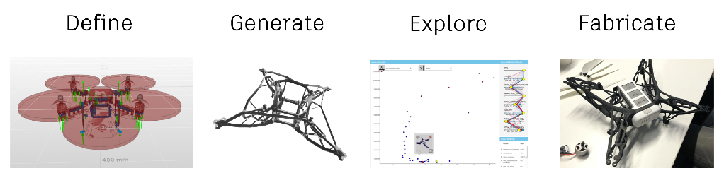
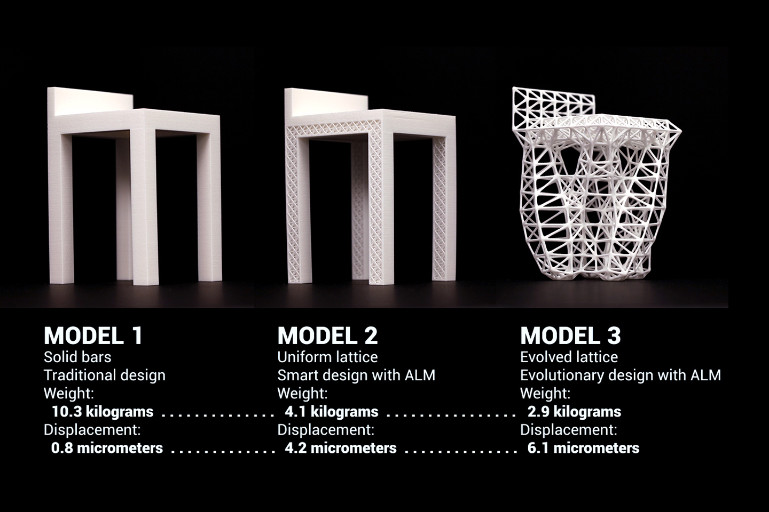
5.3. Введение в технологию: Жизненный цикл
Активно развивается в наше время
Результат: Интегрированная модель на алгоритмах
Правила черчения: не требуются
Представление ограничений: сбалансированная многоуровневая матрица
Моделирование: моделе-ориентированный алгоритмический 3D САПР
Инженерные расчеты: интегрированы
Координация: в системе моделирования
Время на создание продукта: часы
Цена ошибки: время на перерасчет
Проверка ошибок: автоматизированный контроль
Ответственность: технически-коллективная
Notes:
Преобразования в строительной отрасли, которые начали или набрали обороты во время строительного бума 2000-х годов включают:
• Ускорение внедрения информационного
моделирования (BIM).
• Развитие методологии интегрированного исполнения проекта
и связанных контракта моделей.
• Увеличение использования компьютерных инструментов моделирования.
• Изменение к программному обеспечению и сетевому управлению проектом.
• Широко распространенное внедрение систем домоуправления.
• Начало изменения к строительству систем автоматизации.
• Экспериментальная работа, чтобы сделать экологические компоненты
активно интерактивный.
• Увеличение принятия стратегий долгосрочного проектирования.
Большее объединение стратегий дизайна на основе фактических данных.
Все эти изменения необходимы для выживания в текущее кризисное время формируют тенденцию к изменению строительной отрасли.
Эти координатные изменения вызваны следующими парадигмами:
Все изменения програмно-ориентированны
Все изменения Дата-ориентированны
Все изменения требуют повышения уровня взаимодействия: Человек-человек, Человек-машина или/и машина-машина в рамках совместной разработки и строительства и эксплуатации.
Добалвение в систему управления проектом программного уровня повышает уровень комплексности подхода.
Вместо простой разработки, средств создания и поддержки, для сегодняшних профессионалов A/E/C/O/O теперь определяют задачу, чтобы разработать и управлять комплексом, интегрированным, системы человека/среды/программного обеспечения, чтобы удовлетворить человеческие, организационные и социальные потребности. (журнал JOURNAL OF THE NATIONAL INSTITUTE OF BUILDING SCIENCES – DECEMBER 2014 )

Slide 23
6. Целевые уровни внедрения ТИМ в вашей организации
Уровень D.2
Уровень D.3
Интегрированная модель
Интегрированная модель на алгоритмах
Правила черчения: ТИМ-Стандарт
Моделирование: ТИМ-Системы
Координация: параметрические и логические связи
Время на создание продукта: дни и недели
Цена ошибки: незначительная потеря времени
Проверка ошибок: системы проверки ошибок
Ответственность: коллективная
Правила черчения: не требуются
Представление ограничений: сбалансированная многоуровневая матрица
Моделирование: моделе-ориентированный алгоритмический 3D САПР
Инженерные расчеты: интегрированы
Координация: в системе моделирования
Время на создание продукта: часы
Цена ошибки: время на перерасчет
Проверка ошибок: автоматизированный контроль
Ответственность: технически-коллективная
Notes:
Разработка корпоративного стандарта на информационное моделирование включая:
Требования к информационному обмену
Требования к

Slide 24
История одного альянса…
1995 году компания Autodesk организовала частный альянс из двенадцати компаний, чтобы доказать выгоду интероперабельности — открытого обмена полной информацией — между многими программами, используемыми в строительной индустрии.
Цель: Обеспечение возможности совместного использования проектных данных программами на различных компьютерах, разработанных различными фирмами.
Результат: После года усилий альянс сделал три критических вывода. Во-первых, интероперабельность может быть воплощена в жизнь и имеет значительный коммерческий потенциал. Во-вторых, любые стандарты должны быть открытыми и международными, а не частными или собственными. И наконец, созданный альянс должен открыть свое членство для всех заинтересованных сторон во всем мире.
Международный Альянс по интероперабельности (International Alliance for Interoperability) (IAI) – был организован 16 мая 1995 года в Лондоне на встрече представителей строительной отрасли из Северной Америки, Европы и Азии.
11 января 2008 года альянс IAI изменил свое название на buildingSMART, чтобы лучше отразить отношение к строительной отрасли и цели организации.
Это словосочетание трактуется следующим образом:
Building – Здание - относится ко всей искусственной среде. При этом альянс buildingSMART охватывает вниманием не только сферу обслуживания Строительной отрасли, но и обслуживание Промышленной Инфраструктуры.
S.M.A.R.T. - вторая половина словосочетания buildingSMART является мнемонической аббревиатурой, используемой в менеджменте и проектном управлении для определения целей и постановки задач. Она символизирует путь, по которому строится интеллектуальное развитие: проектирования, строительства и управления искусственной средой, на основе открытого обмена полной информацией и совместной работой всех заинтересованных сторон.
Notes:
3-й квартал 2014 года - проведение исследования существующей и зарубежной НТД по использованию численного моделирования и экспериментальной верификации результатов расчетов в машиностроении.
1-й квартал 2014 года - проведение моделирования воздушных потоков дельфинария для компании ООО «Возрождение ВВЦ».
Январь-февраль 2014 года - проведение аудита МГЭ в рамках разработки концепции внедрения системы анализа проектной докуиментации на основе информационных моделей.
Разрботка решения по интеграции BIM-GIS в рамках пилотного проекта по созданию системы объектового контроля для «Мосинжпроекта».
Подготовка моделей исторических объектов по существующей проектной документации для компании ЗАО «Балтстрой»
2013-2014 год - экспертное сопровождение проекта строительства нового офиса ОАО Банк ВТБ. Управление проектом, формирование показателей и визуализация хода строительства.
4-й квартал 2013 года - Внедрение системы комплексного мониторинга и управления на базе платформы Gemonid для транспортно-пересадочных узлов в Москве.
Консультации министерства Инвестиций и Инноваций Московской области в части формирования инвестиционно-строительных проектов в сфере ЖКХ. Разработан проект соглашения о ГЧП для строительства очистных сооружений. В начале 2014 года компания МОРТОН первая подписала данное соглашение.
2013 год - консультации заместителя министра строительства Московской области в части развития инноваций и привлечения инвестиций в ЖКХ Москоской области. Проведен комплексный анализ системы теплоснабжения МО, разработаны целевые показатели и стратегические векторы модернизации направления. Стратегии разрабатывались с географической привязкой по административным районам.

Slide 25
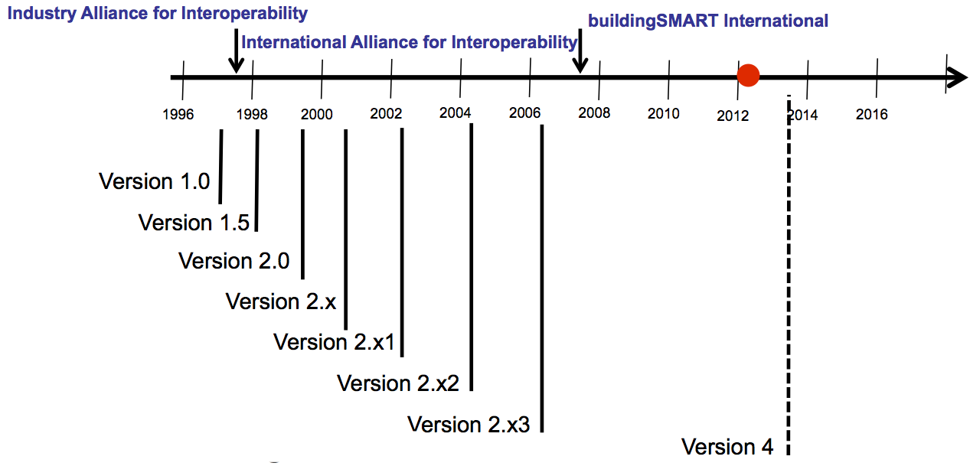
История одного альянса…
Первыми результатами деятельности международного альянса стал стандарт Industry Foundation Class (IFC), предназначенный для обмена и распространения Информационных моделей зданий (BIM) между различным программным обеспечением.
Notes:
3-й квартал 2014 года - проведение исследования существующей и зарубежной НТД по использованию численного моделирования и экспериментальной верификации результатов расчетов в машиностроении.
1-й квартал 2014 года - проведение моделирования воздушных потоков дельфинария для компании ООО «Возрождение ВВЦ».
Январь-февраль 2014 года - проведение аудита МГЭ в рамках разработки концепции внедрения системы анализа проектной докуиментации на основе информационных моделей.
Разрботка решения по интеграции BIM-GIS в рамках пилотного проекта по созданию системы объектового контроля для «Мосинжпроекта».
Подготовка моделей исторических объектов по существующей проектной документации для компании ЗАО «Балтстрой»
2013-2014 год - экспертное сопровождение проекта строительства нового офиса ОАО Банк ВТБ. Управление проектом, формирование показателей и визуализация хода строительства.
4-й квартал 2013 года - Внедрение системы комплексного мониторинга и управления на базе платформы Gemonid для транспортно-пересадочных узлов в Москве.
Консультации министерства Инвестиций и Инноваций Московской области в части формирования инвестиционно-строительных проектов в сфере ЖКХ. Разработан проект соглашения о ГЧП для строительства очистных сооружений. В начале 2014 года компания МОРТОН первая подписала данное соглашение.
2013 год - консультации заместителя министра строительства Московской области в части развития инноваций и привлечения инвестиций в ЖКХ Москоской области. Проведен комплексный анализ системы теплоснабжения МО, разработаны целевые показатели и стратегические векторы модернизации направления. Стратегии разрабатывались с географической привязкой по административным районам.

Slide 26
История развития обменных форматов
Специализированные форматы
Период: с 1950-х по 1970-е годы
Форма: Закрытые специализированные форматы и проприетарные решения.
Нейтральные стандарты САПР
Период: 1980-е годы
Форма: Первые открытые форматы для представления базовой геометрии
Стандарты STEP
Период: 1990-е годы
Форма: Машино и человеко-читаемые форматы, описывающие модели данных. Могут быть представлены графически (STEP и язык EXPRESS)
Интернет поколение нейтральных стандартов
Период: после 2000-х годов
Форма: Развитие стандартов учитывающие возможности Интернет и решающие проблемы стандартов STEP
Обмен: Ограниченные потребности в информационном обмене между ПО
Обмен: Обмен ограниченным техническим набором данных, который включает только части, доказанные как осуществимые, и обеспечивающие высокий уровень преданного участия среди ограниченной группы поставщиков и клиентов посредством процесса стандартизации
Обмен: Попытались реализовать интеграцию всех отраслей в рамках одного стандарта. Обеспечение универсального обмена всей информацией об объекта в рамках одного стандарта. Разработка специализированных протоколов для отдельных предметных областей
Обмен: Активный обмен всей или частью информации об объекте, предоставляющие возможность обеспечения контроля качества информационной модели
Notes:
3-й квартал 2014 года - проведение исследования существующей и зарубежной НТД по использованию численного моделирования и экспериментальной верификации результатов расчетов в машиностроении.
1-й квартал 2014 года - проведение моделирования воздушных потоков дельфинария для компании ООО «Возрождение ВВЦ».
Январь-февраль 2014 года - проведение аудита МГЭ в рамках разработки концепции внедрения системы анализа проектной докуиментации на основе информационных моделей.
Разрботка решения по интеграции BIM-GIS в рамках пилотного проекта по созданию системы объектового контроля для «Мосинжпроекта».
Подготовка моделей исторических объектов по существующей проектной документации для компании ЗАО «Балтстрой»
2013-2014 год - экспертное сопровождение проекта строительства нового офиса ОАО Банк ВТБ. Управление проектом, формирование показателей и визуализация хода строительства.
4-й квартал 2013 года - Внедрение системы комплексного мониторинга и управления на базе платформы Gemonid для транспортно-пересадочных узлов в Москве.
Консультации министерства Инвестиций и Инноваций Московской области в части формирования инвестиционно-строительных проектов в сфере ЖКХ. Разработан проект соглашения о ГЧП для строительства очистных сооружений. В начале 2014 года компания МОРТОН первая подписала данное соглашение.
2013 год - консультации заместителя министра строительства Московской области в части развития инноваций и привлечения инвестиций в ЖКХ Москоской области. Проведен комплексный анализ системы теплоснабжения МО, разработаны целевые показатели и стратегические векторы модернизации направления. Стратегии разрабатывались с географической привязкой по административным районам.

Slide 27
История развития IFC
Обозначение | Дата | Описание
IFC5 | Проектируется | На данный момент находится в начальной стадии планирования. Ожидается полная поддержка для различных доменов инфраструктуры и больше параметрических возможностей.
IFC4 Add2 | Июль 2016 года | Второе дополнение к версии IFC4. Версия IFC4 Add2 вышла в июле 2016 г. как buildingSMART стандарт.
IFC4 Add1 | Июль 2015 года | Первое дополнение к версии IFC4, включающее улучшения, которые были выявлены во время экспериментальных внедрений и разработки MVD. Версия IFC4 Add1 вышла в июле 2015 г. как buildingSMART стандарт.
IFC4 | Март 2013 года | Изначально IFC2x4. Была выпущена как новая IFC платформа на годы вперед. Версия IFC4 вышла в марте 2013 г.
IFC2x3-TC1 | Июль 2007 года | IFC2x Edition 3 Technical Corrigendum 1 (IFC2x Выпуск 3 Технические поправки 1). Версия была выпущена в июле 2007 г. для внесения поправок в версию IFC2х3.
IFC2x3 | Февраль 2006 года | IFC2x Edition 3 (IFC2x Выпуск 3) — третий выпуск платформы IFC2x. В основном изменения касались качественного улучшения версии IFC2x2. Версия была выпущена в феврале 2006 г.
IFC2x2-Add1 | Июль 2004 | IFC2x Edition 2 Addendum 1 (IFC2x Выпуск 2 Дополнение 1) — маленькое дополнение версии IFC2x для фиксации выпусков, которые были сделаны во время внедрения. Версия была выпущена в июле 2004 г.
IFC2x2 | Май 2003 | IFC2x Edition 2 (IFC2x Выпуск 2) — второй выпуск платформы IFC2x. Были сделаны некоторые улучшения в предметной области знаний. Версия была выпущена в мае 2003 г.
IFC2x-Add1 | Октябрь 2001 | IFC2x Addendum 1 (IFC2x Дополнение 1) — маленькое дополнение версии IFC2x для фиксации выпусков, которые были сделаны во время внедрения. Версия была выпущена в октябре 2001 г. Эта версия использовалась для сертификации и внедрения IFC 2x.
IFC2x | Октябрь 2000 | IFC2x — первый выпуск платформы IFC2x. Версия была выпущена в октябре 2000 г. В основном, внимание было уделено обеспечению стабильности работы платформы.
IFC2.0 IFC1.5.1 IFC1.5 и IFC1.0 | До 2000-го года | Эти версии с течением времени устарели и не упоминаются больше.
Notes:
3-й квартал 2014 года - проведение исследования существующей и зарубежной НТД по использованию численного моделирования и экспериментальной верификации результатов расчетов в машиностроении.
1-й квартал 2014 года - проведение моделирования воздушных потоков дельфинария для компании ООО «Возрождение ВВЦ».
Январь-февраль 2014 года - проведение аудита МГЭ в рамках разработки концепции внедрения системы анализа проектной докуиментации на основе информационных моделей.
Разрботка решения по интеграции BIM-GIS в рамках пилотного проекта по созданию системы объектового контроля для «Мосинжпроекта».
Подготовка моделей исторических объектов по существующей проектной документации для компании ЗАО «Балтстрой»
2013-2014 год - экспертное сопровождение проекта строительства нового офиса ОАО Банк ВТБ. Управление проектом, формирование показателей и визуализация хода строительства.
4-й квартал 2013 года - Внедрение системы комплексного мониторинга и управления на базе платформы Gemonid для транспортно-пересадочных узлов в Москве.
Консультации министерства Инвестиций и Инноваций Московской области в части формирования инвестиционно-строительных проектов в сфере ЖКХ. Разработан проект соглашения о ГЧП для строительства очистных сооружений. В начале 2014 года компания МОРТОН первая подписала данное соглашение.
2013 год - консультации заместителя министра строительства Московской области в части развития инноваций и привлечения инвестиций в ЖКХ Москоской области. Проведен комплексный анализ системы теплоснабжения МО, разработаны целевые показатели и стратегические векторы модернизации направления. Стратегии разрабатывались с географической привязкой по административным районам.

Slide 28
История развития IFC
“технически IFC - это не усилия по стандартизации, а скорее отраслевое предприятие по разработке практических пользовательских возможностей для обмена данными.” Чак Истман (1999 год)
STEP
ISO Building Construction Core Model
(ISO BCCM or ISO Part106)
IFC
Notes:
3-й квартал 2014 года - проведение исследования существующей и зарубежной НТД по использованию численного моделирования и экспериментальной верификации результатов расчетов в машиностроении.
1-й квартал 2014 года - проведение моделирования воздушных потоков дельфинария для компании ООО «Возрождение ВВЦ».
Январь-февраль 2014 года - проведение аудита МГЭ в рамках разработки концепции внедрения системы анализа проектной докуиментации на основе информационных моделей.
Разрботка решения по интеграции BIM-GIS в рамках пилотного проекта по созданию системы объектового контроля для «Мосинжпроекта».
Подготовка моделей исторических объектов по существующей проектной документации для компании ЗАО «Балтстрой»
2013-2014 год - экспертное сопровождение проекта строительства нового офиса ОАО Банк ВТБ. Управление проектом, формирование показателей и визуализация хода строительства.
4-й квартал 2013 года - Внедрение системы комплексного мониторинга и управления на базе платформы Gemonid для транспортно-пересадочных узлов в Москве.
Консультации министерства Инвестиций и Инноваций Московской области в части формирования инвестиционно-строительных проектов в сфере ЖКХ. Разработан проект соглашения о ГЧП для строительства очистных сооружений. В начале 2014 года компания МОРТОН первая подписала данное соглашение.
2013 год - консультации заместителя министра строительства Московской области в части развития инноваций и привлечения инвестиций в ЖКХ Москоской области. Проведен комплексный анализ системы теплоснабжения МО, разработаны целевые показатели и стратегические векторы модернизации направления. Стратегии разрабатывались с географической привязкой по административным районам.

Slide 29
История развития IFC
В презентации «IAI / IFC Concept of the IFC Standard and the relation to ISO & XML» в 2001 году Thomas Liebich приводил вот такую схему развития нейтрального формата.
Notes:
3-й квартал 2014 года - проведение исследования существующей и зарубежной НТД по использованию численного моделирования и экспериментальной верификации результатов расчетов в машиностроении.
1-й квартал 2014 года - проведение моделирования воздушных потоков дельфинария для компании ООО «Возрождение ВВЦ».
Январь-февраль 2014 года - проведение аудита МГЭ в рамках разработки концепции внедрения системы анализа проектной докуиментации на основе информационных моделей.
Разрботка решения по интеграции BIM-GIS в рамках пилотного проекта по созданию системы объектового контроля для «Мосинжпроекта».
Подготовка моделей исторических объектов по существующей проектной документации для компании ЗАО «Балтстрой»
2013-2014 год - экспертное сопровождение проекта строительства нового офиса ОАО Банк ВТБ. Управление проектом, формирование показателей и визуализация хода строительства.
4-й квартал 2013 года - Внедрение системы комплексного мониторинга и управления на базе платформы Gemonid для транспортно-пересадочных узлов в Москве.
Консультации министерства Инвестиций и Инноваций Московской области в части формирования инвестиционно-строительных проектов в сфере ЖКХ. Разработан проект соглашения о ГЧП для строительства очистных сооружений. В начале 2014 года компания МОРТОН первая подписала данное соглашение.
2013 год - консультации заместителя министра строительства Московской области в части развития инноваций и привлечения инвестиций в ЖКХ Москоской области. Проведен комплексный анализ системы теплоснабжения МО, разработаны целевые показатели и стратегические векторы модернизации направления. Стратегии разрабатывались с географической привязкой по административным районам.

Slide 30
История развития IFC
Notes:
3-й квартал 2014 года - проведение исследования существующей и зарубежной НТД по использованию численного моделирования и экспериментальной верификации результатов расчетов в машиностроении.
1-й квартал 2014 года - проведение моделирования воздушных потоков дельфинария для компании ООО «Возрождение ВВЦ».
Январь-февраль 2014 года - проведение аудита МГЭ в рамках разработки концепции внедрения системы анализа проектной докуиментации на основе информационных моделей.
Разрботка решения по интеграции BIM-GIS в рамках пилотного проекта по созданию системы объектового контроля для «Мосинжпроекта».
Подготовка моделей исторических объектов по существующей проектной документации для компании ЗАО «Балтстрой»
2013-2014 год - экспертное сопровождение проекта строительства нового офиса ОАО Банк ВТБ. Управление проектом, формирование показателей и визуализация хода строительства.
4-й квартал 2013 года - Внедрение системы комплексного мониторинга и управления на базе платформы Gemonid для транспортно-пересадочных узлов в Москве.
Консультации министерства Инвестиций и Инноваций Московской области в части формирования инвестиционно-строительных проектов в сфере ЖКХ. Разработан проект соглашения о ГЧП для строительства очистных сооружений. В начале 2014 года компания МОРТОН первая подписала данное соглашение.
2013 год - консультации заместителя министра строительства Московской области в части развития инноваций и привлечения инвестиций в ЖКХ Москоской области. Проведен комплексный анализ системы теплоснабжения МО, разработаны целевые показатели и стратегические векторы модернизации направления. Стратегии разрабатывались с географической привязкой по административным районам.

Slide 31
Функциональные модули IFC 2x (1/3)
Notes:
3-й квартал 2014 года - проведение исследования существующей и зарубежной НТД по использованию численного моделирования и экспериментальной верификации результатов расчетов в машиностроении.
1-й квартал 2014 года - проведение моделирования воздушных потоков дельфинария для компании ООО «Возрождение ВВЦ».
Январь-февраль 2014 года - проведение аудита МГЭ в рамках разработки концепции внедрения системы анализа проектной докуиментации на основе информационных моделей.
Разрботка решения по интеграции BIM-GIS в рамках пилотного проекта по созданию системы объектового контроля для «Мосинжпроекта».
Подготовка моделей исторических объектов по существующей проектной документации для компании ЗАО «Балтстрой»
2013-2014 год - экспертное сопровождение проекта строительства нового офиса ОАО Банк ВТБ. Управление проектом, формирование показателей и визуализация хода строительства.
4-й квартал 2013 года - Внедрение системы комплексного мониторинга и управления на базе платформы Gemonid для транспортно-пересадочных узлов в Москве.
Консультации министерства Инвестиций и Инноваций Московской области в части формирования инвестиционно-строительных проектов в сфере ЖКХ. Разработан проект соглашения о ГЧП для строительства очистных сооружений. В начале 2014 года компания МОРТОН первая подписала данное соглашение.
2013 год - консультации заместителя министра строительства Московской области в части развития инноваций и привлечения инвестиций в ЖКХ Москоской области. Проведен комплексный анализ системы теплоснабжения МО, разработаны целевые показатели и стратегические векторы модернизации направления. Стратегии разрабатывались с географической привязкой по административным районам.

Slide 32
Функциональные модули IFC 2x (2/3)
Notes:
3-й квартал 2014 года - проведение исследования существующей и зарубежной НТД по использованию численного моделирования и экспериментальной верификации результатов расчетов в машиностроении.
1-й квартал 2014 года - проведение моделирования воздушных потоков дельфинария для компании ООО «Возрождение ВВЦ».
Январь-февраль 2014 года - проведение аудита МГЭ в рамках разработки концепции внедрения системы анализа проектной докуиментации на основе информационных моделей.
Разрботка решения по интеграции BIM-GIS в рамках пилотного проекта по созданию системы объектового контроля для «Мосинжпроекта».
Подготовка моделей исторических объектов по существующей проектной документации для компании ЗАО «Балтстрой»
2013-2014 год - экспертное сопровождение проекта строительства нового офиса ОАО Банк ВТБ. Управление проектом, формирование показателей и визуализация хода строительства.
4-й квартал 2013 года - Внедрение системы комплексного мониторинга и управления на базе платформы Gemonid для транспортно-пересадочных узлов в Москве.
Консультации министерства Инвестиций и Инноваций Московской области в части формирования инвестиционно-строительных проектов в сфере ЖКХ. Разработан проект соглашения о ГЧП для строительства очистных сооружений. В начале 2014 года компания МОРТОН первая подписала данное соглашение.
2013 год - консультации заместителя министра строительства Московской области в части развития инноваций и привлечения инвестиций в ЖКХ Москоской области. Проведен комплексный анализ системы теплоснабжения МО, разработаны целевые показатели и стратегические векторы модернизации направления. Стратегии разрабатывались с географической привязкой по административным районам.

Slide 33
Функциональные модули IFC 2x (3/3)
Notes:
3-й квартал 2014 года - проведение исследования существующей и зарубежной НТД по использованию численного моделирования и экспериментальной верификации результатов расчетов в машиностроении.
1-й квартал 2014 года - проведение моделирования воздушных потоков дельфинария для компании ООО «Возрождение ВВЦ».
Январь-февраль 2014 года - проведение аудита МГЭ в рамках разработки концепции внедрения системы анализа проектной докуиментации на основе информационных моделей.
Разрботка решения по интеграции BIM-GIS в рамках пилотного проекта по созданию системы объектового контроля для «Мосинжпроекта».
Подготовка моделей исторических объектов по существующей проектной документации для компании ЗАО «Балтстрой»
2013-2014 год - экспертное сопровождение проекта строительства нового офиса ОАО Банк ВТБ. Управление проектом, формирование показателей и визуализация хода строительства.
4-й квартал 2013 года - Внедрение системы комплексного мониторинга и управления на базе платформы Gemonid для транспортно-пересадочных узлов в Москве.
Консультации министерства Инвестиций и Инноваций Московской области в части формирования инвестиционно-строительных проектов в сфере ЖКХ. Разработан проект соглашения о ГЧП для строительства очистных сооружений. В начале 2014 года компания МОРТОН первая подписала данное соглашение.
2013 год - консультации заместителя министра строительства Московской области в части развития инноваций и привлечения инвестиций в ЖКХ Москоской области. Проведен комплексный анализ системы теплоснабжения МО, разработаны целевые показатели и стратегические векторы модернизации направления. Стратегии разрабатывались с географической привязкой по административным районам.

Slide 34
Несколько слов об XML
Notes:
3-й квартал 2014 года - проведение исследования существующей и зарубежной НТД по использованию численного моделирования и экспериментальной верификации результатов расчетов в машиностроении.
1-й квартал 2014 года - проведение моделирования воздушных потоков дельфинария для компании ООО «Возрождение ВВЦ».
Январь-февраль 2014 года - проведение аудита МГЭ в рамках разработки концепции внедрения системы анализа проектной докуиментации на основе информационных моделей.
Разрботка решения по интеграции BIM-GIS в рамках пилотного проекта по созданию системы объектового контроля для «Мосинжпроекта».
Подготовка моделей исторических объектов по существующей проектной документации для компании ЗАО «Балтстрой»
2013-2014 год - экспертное сопровождение проекта строительства нового офиса ОАО Банк ВТБ. Управление проектом, формирование показателей и визуализация хода строительства.
4-й квартал 2013 года - Внедрение системы комплексного мониторинга и управления на базе платформы Gemonid для транспортно-пересадочных узлов в Москве.
Консультации министерства Инвестиций и Инноваций Московской области в части формирования инвестиционно-строительных проектов в сфере ЖКХ. Разработан проект соглашения о ГЧП для строительства очистных сооружений. В начале 2014 года компания МОРТОН первая подписала данное соглашение.
2013 год - консультации заместителя министра строительства Московской области в части развития инноваций и привлечения инвестиций в ЖКХ Москоской области. Проведен комплексный анализ системы теплоснабжения МО, разработаны целевые показатели и стратегические векторы модернизации направления. Стратегии разрабатывались с географической привязкой по административным районам.

Slide 35
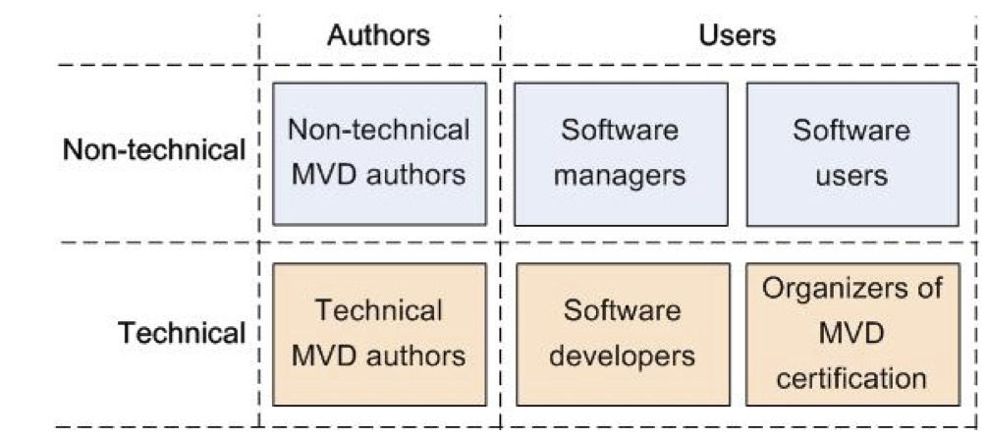
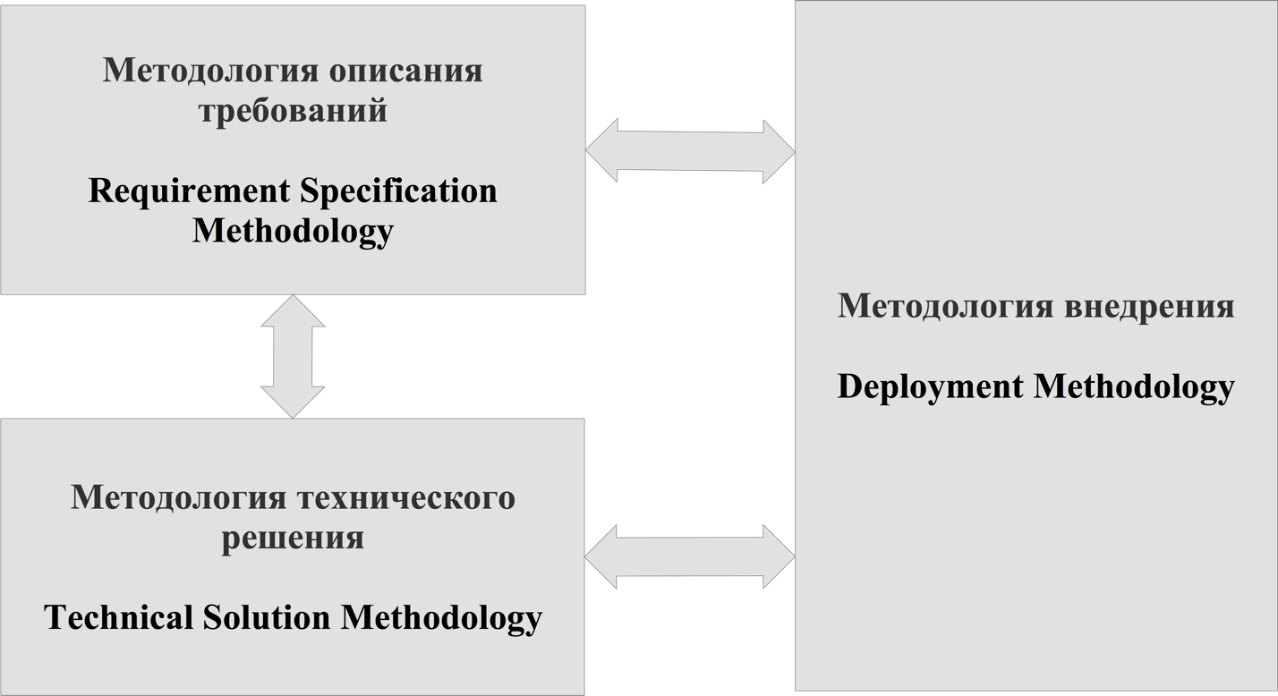
IFC и MVD
MVD – Model-View-Definition
На основе подхода рассмотрения информационной модели с разных точек зрения и формируется последовательность:
Модель-Представление (Вид)-Определение.
Данная последовательность дает возможность выстроить однозначные информационные требования определённых пользователей к информационным моделям и системам их обработки и управления.
Данный подход был переработан исходя из требований заказчика и бизнес процессов инвестиционно-строительной деятельности. Результатом разработки методологии описания бизнес процессов инвестиционно-строительных проектов и компании стала разработка «Руководства по доставке информации (IDM)».
Основной задачей при разработке IDM ставилось разработать методику описания взаимодействия всех участников жизненного цикла объекта капитального строительства на основе стандарта обмена информационными моделями IFC
Notes:
3-й квартал 2014 года - проведение исследования существующей и зарубежной НТД по использованию численного моделирования и экспериментальной верификации результатов расчетов в машиностроении.
1-й квартал 2014 года - проведение моделирования воздушных потоков дельфинария для компании ООО «Возрождение ВВЦ».
Январь-февраль 2014 года - проведение аудита МГЭ в рамках разработки концепции внедрения системы анализа проектной докуиментации на основе информационных моделей.
Разрботка решения по интеграции BIM-GIS в рамках пилотного проекта по созданию системы объектового контроля для «Мосинжпроекта».
Подготовка моделей исторических объектов по существующей проектной документации для компании ЗАО «Балтстрой»
2013-2014 год - экспертное сопровождение проекта строительства нового офиса ОАО Банк ВТБ. Управление проектом, формирование показателей и визуализация хода строительства.
4-й квартал 2013 года - Внедрение системы комплексного мониторинга и управления на базе платформы Gemonid для транспортно-пересадочных узлов в Москве.
Консультации министерства Инвестиций и Инноваций Московской области в части формирования инвестиционно-строительных проектов в сфере ЖКХ. Разработан проект соглашения о ГЧП для строительства очистных сооружений. В начале 2014 года компания МОРТОН первая подписала данное соглашение.
2013 год - консультации заместителя министра строительства Московской области в части развития инноваций и привлечения инвестиций в ЖКХ Москоской области. Проведен комплексный анализ системы теплоснабжения МО, разработаны целевые показатели и стратегические векторы модернизации направления. Стратегии разрабатывались с географической привязкой по административным районам.

Slide 36
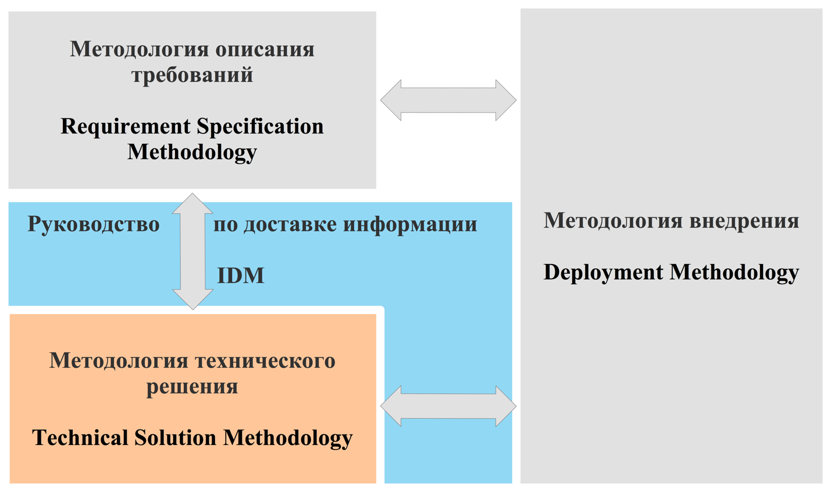
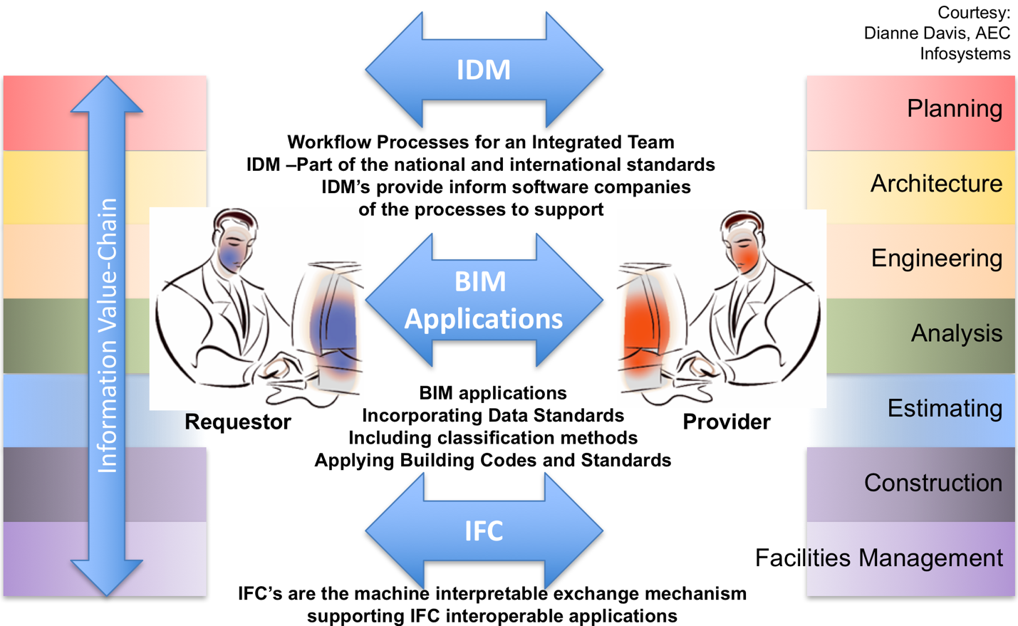
IFC и MVD
1. Требования определяются на основе сценариев применения технологии информационного моделирования (англ. BIM Uses или Model Uses)
2. Сценарии формируются в соответствии с методологией IDM, т.е. Обмен требованиями (ER) использует совместно с MVD независимый формат определения требования IFC.
3. MVD используется в сертификации программного обеспечения, поскольку спецификация требований для IFC основана на обмене данными. Результаты сертификации зарегистрированы с помощью независимого формата определения требования IFC, который совмещен с обменом требованиями (ER) IDM.
4. Требования проверки адекватности (верификации и валидации) данных формулируются в рамках обмена требованиями (ER) IDM как бизнес-правила (BR). Бизнес-правила могут быть соотнесены с техническим решением, основанным на открытом формате IFC, для подтверждения адекватности данных и реализованы в программном обеспечении проверки адекватности данных. Это позволяет гарантировать, что техническое решение для проверки адекватности данных соответствует требованиям.
Notes:
3-й квартал 2014 года - проведение исследования существующей и зарубежной НТД по использованию численного моделирования и экспериментальной верификации результатов расчетов в машиностроении.
1-й квартал 2014 года - проведение моделирования воздушных потоков дельфинария для компании ООО «Возрождение ВВЦ».
Январь-февраль 2014 года - проведение аудита МГЭ в рамках разработки концепции внедрения системы анализа проектной докуиментации на основе информационных моделей.
Разрботка решения по интеграции BIM-GIS в рамках пилотного проекта по созданию системы объектового контроля для «Мосинжпроекта».
Подготовка моделей исторических объектов по существующей проектной документации для компании ЗАО «Балтстрой»
2013-2014 год - экспертное сопровождение проекта строительства нового офиса ОАО Банк ВТБ. Управление проектом, формирование показателей и визуализация хода строительства.
4-й квартал 2013 года - Внедрение системы комплексного мониторинга и управления на базе платформы Gemonid для транспортно-пересадочных узлов в Москве.
Консультации министерства Инвестиций и Инноваций Московской области в части формирования инвестиционно-строительных проектов в сфере ЖКХ. Разработан проект соглашения о ГЧП для строительства очистных сооружений. В начале 2014 года компания МОРТОН первая подписала данное соглашение.
2013 год - консультации заместителя министра строительства Московской области в части развития инноваций и привлечения инвестиций в ЖКХ Москоской области. Проведен комплексный анализ системы теплоснабжения МО, разработаны целевые показатели и стратегические векторы модернизации направления. Стратегии разрабатывались с географической привязкой по административным районам.

Slide 37
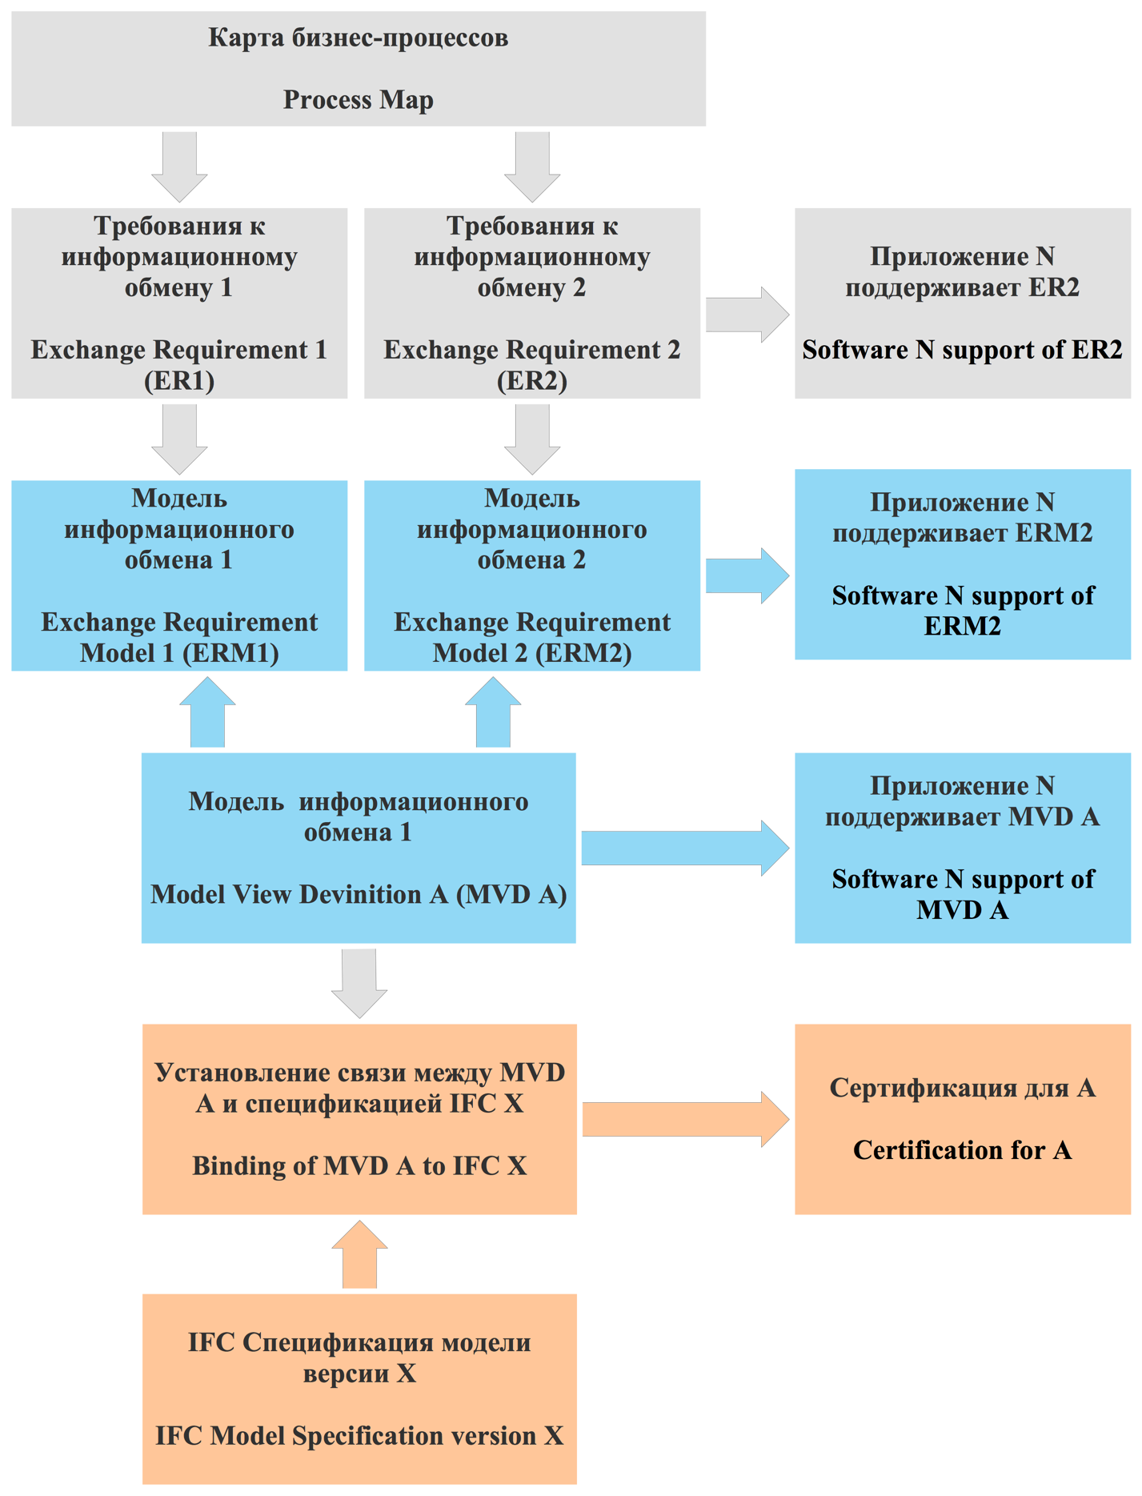
IFC и MVD
Выделенные в голубых прямоугольниках модели и соответствующее им ПО сопоставимы, потому что они – построены на основе одного определения (MVD A). Это общее определение может быть создано посредством объединения бизнес-требований, соответствующих бизнес-процессам компании или проекта. Результат такого моделирования - коллекция понятий и отношений между этими понятиями.
Такой подход позволяет сопоставлять любые наборы бизнес-требований, соответствующих практическим задачам, возможностям программного обеспечения. В соответствии с этим вы можете получить ответа на следующие вопросы:
• Какие данные могут быть переданы между двумя программными продуктами с помощью IFCs и каковы ограничения этого обмена данными? Сравните конфигурации программных продуктов для одного MVD спецификации IFC.
• Проверить на сколько хорошо программный продукт поддерживает Требования к информационному обмену? Сравнить конфигурацию программного продукта с конфигурацией Модели информационного обмена.
• Какие новые данные требуются, при переходе от одного этапа проекта к другому? Сравнить конфигурации двух Моделей информационного обмена.
Notes:
3-й квартал 2014 года - проведение исследования существующей и зарубежной НТД по использованию численного моделирования и экспериментальной верификации результатов расчетов в машиностроении.
1-й квартал 2014 года - проведение моделирования воздушных потоков дельфинария для компании ООО «Возрождение ВВЦ».
Январь-февраль 2014 года - проведение аудита МГЭ в рамках разработки концепции внедрения системы анализа проектной докуиментации на основе информационных моделей.
Разрботка решения по интеграции BIM-GIS в рамках пилотного проекта по созданию системы объектового контроля для «Мосинжпроекта».
Подготовка моделей исторических объектов по существующей проектной документации для компании ЗАО «Балтстрой»
2013-2014 год - экспертное сопровождение проекта строительства нового офиса ОАО Банк ВТБ. Управление проектом, формирование показателей и визуализация хода строительства.
4-й квартал 2013 года - Внедрение системы комплексного мониторинга и управления на базе платформы Gemonid для транспортно-пересадочных узлов в Москве.
Консультации министерства Инвестиций и Инноваций Московской области в части формирования инвестиционно-строительных проектов в сфере ЖКХ. Разработан проект соглашения о ГЧП для строительства очистных сооружений. В начале 2014 года компания МОРТОН первая подписала данное соглашение.
2013 год - консультации заместителя министра строительства Московской области в части развития инноваций и привлечения инвестиций в ЖКХ Москоской области. Проведен комплексный анализ системы теплоснабжения МО, разработаны целевые показатели и стратегические векторы модернизации направления. Стратегии разрабатывались с географической привязкой по административным районам.

Slide 38
основные принципы ТИМ на базе IFC
Обеспечение применения системного подхода в строительной отрасли;
Использование методик системного подхода при реализации инвестиционно-строительного проекта;
Формирование требований к информационному обмену на основе описания бизнес-процессов и формирования единых информационных моделей;
Обеспечение возможности повторного использования информационных моделей;
Возможность проверки программного обеспечения на соответствие информационным моделям и соответственно требованиям к информационному обмену.
Notes:
3-й квартал 2014 года - проведение исследования существующей и зарубежной НТД по использованию численного моделирования и экспериментальной верификации результатов расчетов в машиностроении.
1-й квартал 2014 года - проведение моделирования воздушных потоков дельфинария для компании ООО «Возрождение ВВЦ».
Январь-февраль 2014 года - проведение аудита МГЭ в рамках разработки концепции внедрения системы анализа проектной докуиментации на основе информационных моделей.
Разрботка решения по интеграции BIM-GIS в рамках пилотного проекта по созданию системы объектового контроля для «Мосинжпроекта».
Подготовка моделей исторических объектов по существующей проектной документации для компании ЗАО «Балтстрой»
2013-2014 год - экспертное сопровождение проекта строительства нового офиса ОАО Банк ВТБ. Управление проектом, формирование показателей и визуализация хода строительства.
4-й квартал 2013 года - Внедрение системы комплексного мониторинга и управления на базе платформы Gemonid для транспортно-пересадочных узлов в Москве.
Консультации министерства Инвестиций и Инноваций Московской области в части формирования инвестиционно-строительных проектов в сфере ЖКХ. Разработан проект соглашения о ГЧП для строительства очистных сооружений. В начале 2014 года компания МОРТОН первая подписала данное соглашение.
2013 год - консультации заместителя министра строительства Московской области в части развития инноваций и привлечения инвестиций в ЖКХ Москоской области. Проведен комплексный анализ системы теплоснабжения МО, разработаны целевые показатели и стратегические векторы модернизации направления. Стратегии разрабатывались с географической привязкой по административным районам.

Slide 39
Информационные потоки
Notes:
3-й квартал 2014 года - проведение исследования существующей и зарубежной НТД по использованию численного моделирования и экспериментальной верификации результатов расчетов в машиностроении.
1-й квартал 2014 года - проведение моделирования воздушных потоков дельфинария для компании ООО «Возрождение ВВЦ».
Январь-февраль 2014 года - проведение аудита МГЭ в рамках разработки концепции внедрения системы анализа проектной докуиментации на основе информационных моделей.
Разрботка решения по интеграции BIM-GIS в рамках пилотного проекта по созданию системы объектового контроля для «Мосинжпроекта».
Подготовка моделей исторических объектов по существующей проектной документации для компании ЗАО «Балтстрой»
2013-2014 год - экспертное сопровождение проекта строительства нового офиса ОАО Банк ВТБ. Управление проектом, формирование показателей и визуализация хода строительства.
4-й квартал 2013 года - Внедрение системы комплексного мониторинга и управления на базе платформы Gemonid для транспортно-пересадочных узлов в Москве.
Консультации министерства Инвестиций и Инноваций Московской области в части формирования инвестиционно-строительных проектов в сфере ЖКХ. Разработан проект соглашения о ГЧП для строительства очистных сооружений. В начале 2014 года компания МОРТОН первая подписала данное соглашение.
2013 год - консультации заместителя министра строительства Московской области в части развития инноваций и привлечения инвестиций в ЖКХ Москоской области. Проведен комплексный анализ системы теплоснабжения МО, разработаны целевые показатели и стратегические векторы модернизации направления. Стратегии разрабатывались с географической привязкой по административным районам.

Slide 40
Перспективная схема развития IFC
Технический комитет BuildingSMART International организует работу по развитию нейтрального формата с учетом развития современных технологий
Notes:
3-й квартал 2014 года - проведение исследования существующей и зарубежной НТД по использованию численного моделирования и экспериментальной верификации результатов расчетов в машиностроении.
1-й квартал 2014 года - проведение моделирования воздушных потоков дельфинария для компании ООО «Возрождение ВВЦ».
Январь-февраль 2014 года - проведение аудита МГЭ в рамках разработки концепции внедрения системы анализа проектной докуиментации на основе информационных моделей.
Разрботка решения по интеграции BIM-GIS в рамках пилотного проекта по созданию системы объектового контроля для «Мосинжпроекта».
Подготовка моделей исторических объектов по существующей проектной документации для компании ЗАО «Балтстрой»
2013-2014 год - экспертное сопровождение проекта строительства нового офиса ОАО Банк ВТБ. Управление проектом, формирование показателей и визуализация хода строительства.
4-й квартал 2013 года - Внедрение системы комплексного мониторинга и управления на базе платформы Gemonid для транспортно-пересадочных узлов в Москве.
Консультации министерства Инвестиций и Инноваций Московской области в части формирования инвестиционно-строительных проектов в сфере ЖКХ. Разработан проект соглашения о ГЧП для строительства очистных сооружений. В начале 2014 года компания МОРТОН первая подписала данное соглашение.
2013 год - консультации заместителя министра строительства Московской области в части развития инноваций и привлечения инвестиций в ЖКХ Москоской области. Проведен комплексный анализ системы теплоснабжения МО, разработаны целевые показатели и стратегические векторы модернизации направления. Стратегии разрабатывались с географической привязкой по административным районам.

Slide 41
Перспективная схема развития IFC
Notes:
3-й квартал 2014 года - проведение исследования существующей и зарубежной НТД по использованию численного моделирования и экспериментальной верификации результатов расчетов в машиностроении.
1-й квартал 2014 года - проведение моделирования воздушных потоков дельфинария для компании ООО «Возрождение ВВЦ».
Январь-февраль 2014 года - проведение аудита МГЭ в рамках разработки концепции внедрения системы анализа проектной докуиментации на основе информационных моделей.
Разрботка решения по интеграции BIM-GIS в рамках пилотного проекта по созданию системы объектового контроля для «Мосинжпроекта».
Подготовка моделей исторических объектов по существующей проектной документации для компании ЗАО «Балтстрой»
2013-2014 год - экспертное сопровождение проекта строительства нового офиса ОАО Банк ВТБ. Управление проектом, формирование показателей и визуализация хода строительства.
4-й квартал 2013 года - Внедрение системы комплексного мониторинга и управления на базе платформы Gemonid для транспортно-пересадочных узлов в Москве.
Консультации министерства Инвестиций и Инноваций Московской области в части формирования инвестиционно-строительных проектов в сфере ЖКХ. Разработан проект соглашения о ГЧП для строительства очистных сооружений. В начале 2014 года компания МОРТОН первая подписала данное соглашение.
2013 год - консультации заместителя министра строительства Московской области в части развития инноваций и привлечения инвестиций в ЖКХ Москоской области. Проведен комплексный анализ системы теплоснабжения МО, разработаны целевые показатели и стратегические векторы модернизации направления. Стратегии разрабатывались с географической привязкой по административным районам.

Slide 42
Перспективная схема развития IFC
Notes:
3-й квартал 2014 года - проведение исследования существующей и зарубежной НТД по использованию численного моделирования и экспериментальной верификации результатов расчетов в машиностроении.
1-й квартал 2014 года - проведение моделирования воздушных потоков дельфинария для компании ООО «Возрождение ВВЦ».
Январь-февраль 2014 года - проведение аудита МГЭ в рамках разработки концепции внедрения системы анализа проектной докуиментации на основе информационных моделей.
Разрботка решения по интеграции BIM-GIS в рамках пилотного проекта по созданию системы объектового контроля для «Мосинжпроекта».
Подготовка моделей исторических объектов по существующей проектной документации для компании ЗАО «Балтстрой»
2013-2014 год - экспертное сопровождение проекта строительства нового офиса ОАО Банк ВТБ. Управление проектом, формирование показателей и визуализация хода строительства.
4-й квартал 2013 года - Внедрение системы комплексного мониторинга и управления на базе платформы Gemonid для транспортно-пересадочных узлов в Москве.
Консультации министерства Инвестиций и Инноваций Московской области в части формирования инвестиционно-строительных проектов в сфере ЖКХ. Разработан проект соглашения о ГЧП для строительства очистных сооружений. В начале 2014 года компания МОРТОН первая подписала данное соглашение.
2013 год - консультации заместителя министра строительства Московской области в части развития инноваций и привлечения инвестиций в ЖКХ Москоской области. Проведен комплексный анализ системы теплоснабжения МО, разработаны целевые показатели и стратегические векторы модернизации направления. Стратегии разрабатывались с географической привязкой по административным районам.

Slide 43
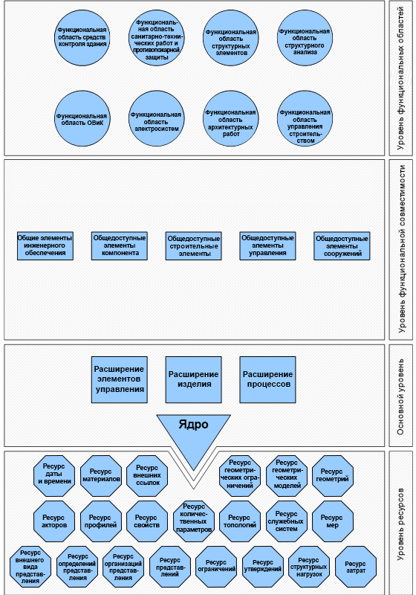
Уровни стандарта IFC4
Уровень функциональных областей — этот верхний уровень включает схемы данных, содержащие определения сущностей, являющихся детализациями изделий, процессов или ресурсов, относящихся к определенной сфере, области строительной отрасли. Такие определения обычно используются для обмена информацией между различными областями и ее совместного использования.
Уровень функциональной совместимости - этот следующий уровень содержит схемы с определениями сущностей, связанными с конкретными универсальными типами изделий, процессами или детализациями ресурсов, используемые в нескольких дисциплинах. Как правило, эти определения применяются для обмена строительной информацией между различными функциональными областями строительной отрасли ее совместного использования;
Основной уровень — этот следующий уровень содержит схему ядра и схемы расширения основного понятийного уровня, содержащие наиболее общие определения сущностей. Все сущности, определенные на базовом или более высоком уровне, содержат глобально уникальный идентификатор, а также, возможно, сведения о владельце и хронологии своего существования
Уровень ресурсов — этот нижний уровень содержит все варианты схем, содержащие определения ресурсов. Эти определения не имеют глобально уникального идентификатора и не должны использоваться вне связи с определением сущности более высокого уровня
Notes:
3-й квартал 2014 года - проведение исследования существующей и зарубежной НТД по использованию численного моделирования и экспериментальной верификации результатов расчетов в машиностроении.
1-й квартал 2014 года - проведение моделирования воздушных потоков дельфинария для компании ООО «Возрождение ВВЦ».
Январь-февраль 2014 года - проведение аудита МГЭ в рамках разработки концепции внедрения системы анализа проектной докуиментации на основе информационных моделей.
Разрботка решения по интеграции BIM-GIS в рамках пилотного проекта по созданию системы объектового контроля для «Мосинжпроекта».
Подготовка моделей исторических объектов по существующей проектной документации для компании ЗАО «Балтстрой»
2013-2014 год - экспертное сопровождение проекта строительства нового офиса ОАО Банк ВТБ. Управление проектом, формирование показателей и визуализация хода строительства.
4-й квартал 2013 года - Внедрение системы комплексного мониторинга и управления на базе платформы Gemonid для транспортно-пересадочных узлов в Москве.
Консультации министерства Инвестиций и Инноваций Московской области в части формирования инвестиционно-строительных проектов в сфере ЖКХ. Разработан проект соглашения о ГЧП для строительства очистных сооружений. В начале 2014 года компания МОРТОН первая подписала данное соглашение.
2013 год - консультации заместителя министра строительства Московской области в части развития инноваций и привлечения инвестиций в ЖКХ Москоской области. Проведен комплексный анализ системы теплоснабжения МО, разработаны целевые показатели и стратегические векторы модернизации направления. Стратегии разрабатывались с географической привязкой по административным районам.

Slide 44
Термины и определения
Актор частное лицо, организация или лицо, действующее от имени организации.
Атрибут единица информации сущности, определяемая конкретным типом или ссылкой на конкретную сущность прямой атрибут скалярные значения или коллекции, к которым относятся набор (Set) (неупорядоченные уникальные значения), список (List) (упорядоченные данные) или массив (Array) (упорядоченные разреженные данные), в соответствии с определением в [ISO 10303-11] обратный атрибут единица информации, определяющая запросы для получения связанных данных и обеспечивающая ссылочную целостность данных ПРИМЕЧАНИЕ Аналог термина «свойство навигации» в объектно-реляционных программных средах.
производный атрибут единица информации, рассчитанная по значениям других атрибутов при помощи выражения, определенного в схеме
ограничения атрибутов тип данных, ограничивающий возможные значения атрибутов
Классификация категоризация, как акт распределения сущностей по классам или категориям одного типа
Ограничение ограничение, вызванное конкретной причиной ПРИМЕЧАНИЕ Детализация обобщенного термина "управление".
Управление директива, требующая выполнения указанных требований, например по области действия, времени или стоимости ПРИМЕЧАНИЕ Детализация обобщенного объекта.
Словарь набор слов, терминов или понятий, с их определением
Элемент осязаемое физическое изделие, которое можно описать представлением формы, представлениями материалов и другими свойствами ПРИМЕЧАНИЕ Детализация обобщенного изделия.
реализация элемента положение элемента в системе координат проекта и его локализация в пространственной структуре
Сущность класс информации, определяемый общими атрибутами и ограничениями согласно [ISO 10303-11] ПРИМЕЧАНИЕ Аналог термина «класс» в обычных языках программирования, но с описанием только структуры данных (без описания поведения при помощи методов).
Notes:
3-й квартал 2014 года - проведение исследования существующей и зарубежной НТД по использованию численного моделирования и экспериментальной верификации результатов расчетов в машиностроении.
1-й квартал 2014 года - проведение моделирования воздушных потоков дельфинария для компании ООО «Возрождение ВВЦ».
Январь-февраль 2014 года - проведение аудита МГЭ в рамках разработки концепции внедрения системы анализа проектной докуиментации на основе информационных моделей.
Разрботка решения по интеграции BIM-GIS в рамках пилотного проекта по созданию системы объектового контроля для «Мосинжпроекта».
Подготовка моделей исторических объектов по существующей проектной документации для компании ЗАО «Балтстрой»
2013-2014 год - экспертное сопровождение проекта строительства нового офиса ОАО Банк ВТБ. Управление проектом, формирование показателей и визуализация хода строительства.
4-й квартал 2013 года - Внедрение системы комплексного мониторинга и управления на базе платформы Gemonid для транспортно-пересадочных узлов в Москве.
Консультации министерства Инвестиций и Инноваций Московской области в части формирования инвестиционно-строительных проектов в сфере ЖКХ. Разработан проект соглашения о ГЧП для строительства очистных сооружений. В начале 2014 года компания МОРТОН первая подписала данное соглашение.
2013 год - консультации заместителя министра строительства Московской области в части развития инноваций и привлечения инвестиций в ЖКХ Москоской области. Проведен комплексный анализ системы теплоснабжения МО, разработаны целевые показатели и стратегические векторы модернизации направления. Стратегии разрабатывались с географической привязкой по административным районам.

Slide 45
Основные понятия и допущения
Спецификация состоит из схемы, определяющей типы данных, а также общих понятий, устанавливающих использование типов данных для конкретных сценариев.
Каждый понятийный шаблон определяет граф сущностей и атрибутов с ограничениями и параметрами, установленными для определенных атрибутов и типов экземпляров. Различные сущности этой схемы ссылаются на такие понятийные шаблоны и детализируют их для конкретных применений путем определения параметров.
Шаблон | Шаблон | Шаблон | Шаблон
Контекст проекта | Композиция объектов | Геометрическое представление изделия | Форма типа изделия
Объявление проекта | Агрегирование | Геометрия центра тяжести | Геометрическое представление типа изделия
Единицы измерения в проекте | Композиция элементов | Геометрия охватывающей прямоугольной призмы | Геометрия оси для типа
Контекст представления проекта | Декомпозиция элемента | Геометрия аннотации | Геометрия тела для типа
Информация о классификации в проекте | Пространственная композиция | Двумерная геометрия аннотации | Геометрия освещения для типа
Сведения о документах проекта | Пространственная декомпозиция | Трехмерная геометрия аннотации | Геометрия зазора для типа
Информация о библиотеке проекта | Вложение | Геометрия оси | Ограничения ресурсов
Определение объекта | Вложение объектов | Двумерная геометрия оси | Стоимость ресурсов
Определение типа объекта | Вложение деталей | Трехмерная геометрия оси | Количественный параметр ресурсов
Наборы свойств | Вложение портов | Геометрия контура | Последовательность управления
Наборы свойств объектов | Пустоты в элементах | Геометрия набора контуров | Структурная активность
Наборы свойств типов | Присваивание объекта | Геометрия профиля | Структурная соединяемость
Наборы свойств для показателей производительности | Присваивание актора | Трехмерная геометрия профиля | Синтагматическая сочлененность
Наборы количественных параметров | Управляющее присваивание | Геометрия поверхности | Форма изделия
Атрибуты объекта | Присваивание группы | Трехмерная геометрия поверхности | Размещение изделия
Программные идентификаторы | Присваивание изделия | Ссылочная геометрия | Локальное размещение изделия
Управление версиями | Присваивание процессу | Геометрия тела
Предопределенный тип объекта | Присваивание ресурсу | Геометрия тела из поверхностных или сплошных моделей
Атрибуты реализаций объектов | Присваивание типу изделия | Геометрия тела поверхностной модели
Атрибуты реализаций деталей | Присваивание типа ресурса | Мозаичная геометрия тела
Атрибуты двери | Соединение объектов | Геометрия тела сдвига
Сопоставление объекта | Пространственная структура | Геометрия тела сложного сдвига
Сопоставление классификации | Пространственный контейнер | Геометрия контурного представления тела
Сопоставление документов | Пространственное включение | Геометрия детального контурного представления тела
Сопоставление утверждений | Границы пространств | Конструктивная блочная геометрия (CSG) тела
Сопоставление ограничений | Границы пространств, уровень 1 | Геометрия тела вырезания
Сопоставление материалов | Соединение деталей | Геометрия зазора
Однородный материал | Сочлененность траекторий | Геометрия освещения
Наборы слоев материала | Подключение портов | Геометрия точек съемки
Использование набора слоев материала | Заполнение деталей | Сопоставленная геометрия
Набор профилей материалов |  | Представление топологии изделий
Применение наборов профилей материала |  | Базовая топология
Набор компонентов материала
Notes:
3-й квартал 2014 года - проведение исследования существующей и зарубежной НТД по использованию численного моделирования и экспериментальной верификации результатов расчетов в машиностроении.
1-й квартал 2014 года - проведение моделирования воздушных потоков дельфинария для компании ООО «Возрождение ВВЦ».
Январь-февраль 2014 года - проведение аудита МГЭ в рамках разработки концепции внедрения системы анализа проектной докуиментации на основе информационных моделей.
Разрботка решения по интеграции BIM-GIS в рамках пилотного проекта по созданию системы объектового контроля для «Мосинжпроекта».
Подготовка моделей исторических объектов по существующей проектной документации для компании ЗАО «Балтстрой»
2013-2014 год - экспертное сопровождение проекта строительства нового офиса ОАО Банк ВТБ. Управление проектом, формирование показателей и визуализация хода строительства.
4-й квартал 2013 года - Внедрение системы комплексного мониторинга и управления на базе платформы Gemonid для транспортно-пересадочных узлов в Москве.
Консультации министерства Инвестиций и Инноваций Московской области в части формирования инвестиционно-строительных проектов в сфере ЖКХ. Разработан проект соглашения о ГЧП для строительства очистных сооружений. В начале 2014 года компания МОРТОН первая подписала данное соглашение.
2013 год - консультации заместителя министра строительства Московской области в части развития инноваций и привлечения инвестиций в ЖКХ Москоской области. Проведен комплексный анализ системы теплоснабжения МО, разработаны целевые показатели и стратегические векторы модернизации направления. Стратегии разрабатывались с географической привязкой по административным районам.

Slide 46
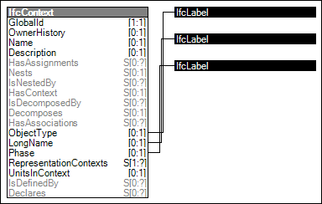
Контекст проекта
Все наборы данных проекта должны содержать единый экземпляр IfcProject, определяющий общий контекст и каталог объектов, содержащихся внутри проекта. Определение контекста может включать следующее:
единицы, используемые по умолчанию;
контекст геометрического представления для представлений формы;
глобальное позиционирование системы координат проекта;
ссылку на системы классификации или другие используемые внешние источники информации;
реестр типов объектов и шаблонов свойств, используемых в контексте проекта.
Notes:
3-й квартал 2014 года - проведение исследования существующей и зарубежной НТД по использованию численного моделирования и экспериментальной верификации результатов расчетов в машиностроении.
1-й квартал 2014 года - проведение моделирования воздушных потоков дельфинария для компании ООО «Возрождение ВВЦ».
Январь-февраль 2014 года - проведение аудита МГЭ в рамках разработки концепции внедрения системы анализа проектной докуиментации на основе информационных моделей.
Разрботка решения по интеграции BIM-GIS в рамках пилотного проекта по созданию системы объектового контроля для «Мосинжпроекта».
Подготовка моделей исторических объектов по существующей проектной документации для компании ЗАО «Балтстрой»
2013-2014 год - экспертное сопровождение проекта строительства нового офиса ОАО Банк ВТБ. Управление проектом, формирование показателей и визуализация хода строительства.
4-й квартал 2013 года - Внедрение системы комплексного мониторинга и управления на базе платформы Gemonid для транспортно-пересадочных узлов в Москве.
Консультации министерства Инвестиций и Инноваций Московской области в части формирования инвестиционно-строительных проектов в сфере ЖКХ. Разработан проект соглашения о ГЧП для строительства очистных сооружений. В начале 2014 года компания МОРТОН первая подписала данное соглашение.
2013 год - консультации заместителя министра строительства Московской области в части развития инноваций и привлечения инвестиций в ЖКХ Москоской области. Проведен комплексный анализ системы теплоснабжения МО, разработаны целевые показатели и стратегические векторы модернизации направления. Стратегии разрабатывались с географической привязкой по административным районам.

Slide 47
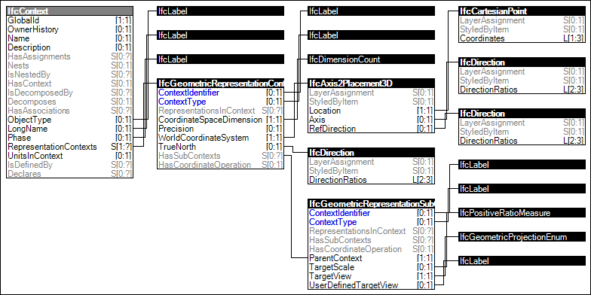
Контекст представления проекта
Контекст представления проекта определяет ориентацию системы координат, направление истинного севера, точность и другие значения, которые применяются ко всей геометрии в проекте или библиотеке проекта. Основной контекст геометрического представления создается для трехмерной модели и двумерных проекций, которые можно далее уточнять в конкретных подконтекстах геометрического представления.
Notes:
3-й квартал 2014 года - проведение исследования существующей и зарубежной НТД по использованию численного моделирования и экспериментальной верификации результатов расчетов в машиностроении.
1-й квартал 2014 года - проведение моделирования воздушных потоков дельфинария для компании ООО «Возрождение ВВЦ».
Январь-февраль 2014 года - проведение аудита МГЭ в рамках разработки концепции внедрения системы анализа проектной докуиментации на основе информационных моделей.
Разрботка решения по интеграции BIM-GIS в рамках пилотного проекта по созданию системы объектового контроля для «Мосинжпроекта».
Подготовка моделей исторических объектов по существующей проектной документации для компании ЗАО «Балтстрой»
2013-2014 год - экспертное сопровождение проекта строительства нового офиса ОАО Банк ВТБ. Управление проектом, формирование показателей и визуализация хода строительства.
4-й квартал 2013 года - Внедрение системы комплексного мониторинга и управления на базе платформы Gemonid для транспортно-пересадочных узлов в Москве.
Консультации министерства Инвестиций и Инноваций Московской области в части формирования инвестиционно-строительных проектов в сфере ЖКХ. Разработан проект соглашения о ГЧП для строительства очистных сооружений. В начале 2014 года компания МОРТОН первая подписала данное соглашение.
2013 год - консультации заместителя министра строительства Московской области в части развития инноваций и привлечения инвестиций в ЖКХ Москоской области. Проведен комплексный анализ системы теплоснабжения МО, разработаны целевые показатели и стратегические векторы модернизации направления. Стратегии разрабатывались с географической привязкой по административным районам.

Slide 48
Определение геометрии объектов
IfcElement
IfcShapeRepresentation
IfcMappedItem
IfcRepresentationMap
IfcShapeRepresentation
IfcElement
IfcShapeRepresentation
IfcMappedItem
Same shape, different position or size
IfcElement
IfcShapeRepresentation
Same position & size, different combinations
IfcElement
Same geometry,
different object placement
IfcFacetedBrep: требует тесселированных поверхностей
IfcSweptSolid/IfcCsgSolid: требует преобразование к IfcFacetedBrep
IfcArbitraryClosedProfileDef: требует пребразование к IfcPolyline – IfcTrimmedCurve, IfcBSplineCurve, IfcCompositeCurve, …
IfcParameterizedProfileDef: требует преобразование к IfcArbitraryClosedProfileDef
Notes:
3-й квартал 2014 года - проведение исследования существующей и зарубежной НТД по использованию численного моделирования и экспериментальной верификации результатов расчетов в машиностроении.
1-й квартал 2014 года - проведение моделирования воздушных потоков дельфинария для компании ООО «Возрождение ВВЦ».
Январь-февраль 2014 года - проведение аудита МГЭ в рамках разработки концепции внедрения системы анализа проектной докуиментации на основе информационных моделей.
Разрботка решения по интеграции BIM-GIS в рамках пилотного проекта по созданию системы объектового контроля для «Мосинжпроекта».
Подготовка моделей исторических объектов по существующей проектной документации для компании ЗАО «Балтстрой»
2013-2014 год - экспертное сопровождение проекта строительства нового офиса ОАО Банк ВТБ. Управление проектом, формирование показателей и визуализация хода строительства.
4-й квартал 2013 года - Внедрение системы комплексного мониторинга и управления на базе платформы Gemonid для транспортно-пересадочных узлов в Москве.
Консультации министерства Инвестиций и Инноваций Московской области в части формирования инвестиционно-строительных проектов в сфере ЖКХ. Разработан проект соглашения о ГЧП для строительства очистных сооружений. В начале 2014 года компания МОРТОН первая подписала данное соглашение.
2013 год - консультации заместителя министра строительства Московской области в части развития инноваций и привлечения инвестиций в ЖКХ Москоской области. Проведен комплексный анализ системы теплоснабжения МО, разработаны целевые показатели и стратегические векторы модернизации направления. Стратегии разрабатывались с географической привязкой по административным районам.

Slide 49
Пример определения графики в IFC (STEP)
#10000=IfcShapeRepresentation(#1,’Body’,’SweptSolid’,(#10001)); #10001=IfcExtrudedAreaSolid(#10005,#10002,#10004,4.0); #10002=IfcAxis2Placement3D(#10003,$,$); #10003=IfcCartesianPoint(0.,0.,0.); #10004=IfcDirection(0.,0.,1.0); #10005=IfcArbitraryClosedProfileDef(.AREA.,$,#10006); #10006=IfcPolyline((#10007,#10008,#10009,#10010,#10011)); #10007=IfcCartesianPoint((0.,0.)); #10008=IfcCartesianPoint((8.,0.)); #10008=IfcCartesianPoint((8.,4.)); #10010=IfcCartesianPoint((0.,4.));
#10000=IfcShapeRepresentation(#1,’Body’,’SweptSolid’,(#10001)); #10001=IfcExtrudedAreaSolid(#10005,#10002,#10004,4.0); #10002=IfcAxis2Placement3D(#10003,$,$); #10003=IfcCartesianPoint(0.,0.,0.); #10004=IfcDirection(0.,0.,1.0); #10005=IfcRectangleProfileDef(.AREA.,$,8.,4.);
#10000=IfcShapeRepresentation(#1,’Body’,’MappedRepresentation’,(#10001)); #10001=IfcMappedItem(#20000); #10002=IfcCartesianTransformationOperator3DnonUniform($,$,#10003,$,8.0,$,4.0); #10003=IfcCartesianPoint((1.1111,2.2222,3.3333));
Extruded Arbitrary Profile
File Size: 479, RAM Size: 504
Extruded Rectangle Profile
File Size: 274, RAM Size: 296
Mapped (Tessellation or other):
File Size: 233, RAM Size: 224
Notes:
3-й квартал 2014 года - проведение исследования существующей и зарубежной НТД по использованию численного моделирования и экспериментальной верификации результатов расчетов в машиностроении.
1-й квартал 2014 года - проведение моделирования воздушных потоков дельфинария для компании ООО «Возрождение ВВЦ».
Январь-февраль 2014 года - проведение аудита МГЭ в рамках разработки концепции внедрения системы анализа проектной докуиментации на основе информационных моделей.
Разрботка решения по интеграции BIM-GIS в рамках пилотного проекта по созданию системы объектового контроля для «Мосинжпроекта».
Подготовка моделей исторических объектов по существующей проектной документации для компании ЗАО «Балтстрой»
2013-2014 год - экспертное сопровождение проекта строительства нового офиса ОАО Банк ВТБ. Управление проектом, формирование показателей и визуализация хода строительства.
4-й квартал 2013 года - Внедрение системы комплексного мониторинга и управления на базе платформы Gemonid для транспортно-пересадочных узлов в Москве.
Консультации министерства Инвестиций и Инноваций Московской области в части формирования инвестиционно-строительных проектов в сфере ЖКХ. Разработан проект соглашения о ГЧП для строительства очистных сооружений. В начале 2014 года компания МОРТОН первая подписала данное соглашение.
2013 год - консультации заместителя министра строительства Московской области в части развития инноваций и привлечения инвестиций в ЖКХ Москоской области. Проведен комплексный анализ системы теплоснабжения МО, разработаны целевые показатели и стратегические векторы модернизации направления. Стратегии разрабатывались с географической привязкой по административным районам.

Slide 50
Формирование наборов характеристик
Формирование правильных наборов характеристик оборудования и материалов обеспечивается взаимодействием IFC схемы и Словаря bSDD.
В словаре формируется однозначное терминологическое определение атрибута или наименование элемента, которое в последствии сопоставляется с моделью данных IFC.
Notes:
3-й квартал 2014 года - проведение исследования существующей и зарубежной НТД по использованию численного моделирования и экспериментальной верификации результатов расчетов в машиностроении.
1-й квартал 2014 года - проведение моделирования воздушных потоков дельфинария для компании ООО «Возрождение ВВЦ».
Январь-февраль 2014 года - проведение аудита МГЭ в рамках разработки концепции внедрения системы анализа проектной докуиментации на основе информационных моделей.
Разрботка решения по интеграции BIM-GIS в рамках пилотного проекта по созданию системы объектового контроля для «Мосинжпроекта».
Подготовка моделей исторических объектов по существующей проектной документации для компании ЗАО «Балтстрой»
2013-2014 год - экспертное сопровождение проекта строительства нового офиса ОАО Банк ВТБ. Управление проектом, формирование показателей и визуализация хода строительства.
4-й квартал 2013 года - Внедрение системы комплексного мониторинга и управления на базе платформы Gemonid для транспортно-пересадочных узлов в Москве.
Консультации министерства Инвестиций и Инноваций Московской области в части формирования инвестиционно-строительных проектов в сфере ЖКХ. Разработан проект соглашения о ГЧП для строительства очистных сооружений. В начале 2014 года компания МОРТОН первая подписала данное соглашение.
2013 год - консультации заместителя министра строительства Московской области в части развития инноваций и привлечения инвестиций в ЖКХ Москоской области. Проведен комплексный анализ системы теплоснабжения МО, разработаны целевые показатели и стратегические векторы модернизации направления. Стратегии разрабатывались с географической привязкой по административным районам.

